Slide 1

Manifestation des Typ-1-Diabetes im Kindes- und Erwachsenenalter

Slide 2


Genetik und Erblichkeit von Typ-1-Diabetes
Klin. Manifestation im Kindesalter
Klin. Manifestation im Erwachsenenalter
40–70 %
Konkordanz bei eineiigen Zwillingen¹⁻³
~ 6–23 %
~ 10–20x
T1D-Risiko, wenn ein Verwandter
1. Grades T1D hat⁴⁻⁶
~ 1,5–6x
Klinische T1D-Manifestation im Kindes- und Erwachsenenalter tritt bei Einzelpersonen und in Familien gehäuft mit anderen Autoimmunerkrankungen auf, darunter Schilddrüsenerkrankungen und Zöliakie⁷⁻⁹
klin.: klinisch; T1D: Typ-1-Diabetes. * Das Risiko erhöht sich bei Menschen mit mehreren Verwandten 1. Grades (±HLA-Risikoallelen) oder einem betroffenen eineiigen Zwilling.⁶
1. Redondo MJ et al. Diabetologia 2001; 44: 354–62. 2. Kaprio J et al. Diabetologia 1992; 35: 1060–7. 3. Hyttinen V et al. Diabetes 2003; 52: 1052–5. 4. Hjort R et al. Diabetes Metab 2017; 43: 536–42. 5. Hemminki K et al. Diabetologia 2009; 52: 1820–8. 6. Ziegler AG & Nepom GT. Immunity 2010; 32: 468–78. 7. Vonmer L & Kahaly GJ. Front Endocrinol (Lausanne) 2021; 12: 618213. 8. Hughes JW et al. J Clin Endocrinol Metab 2016; 101: 4931–7. 9. Krzewska A & Ben-Skowronek I. Biomed Res Int 2016; 2016: 6219730.
Notes:
7. Frommer 2021/ S. 2/Sp. 1/¶1/ln12-13, 18-19, 15-24
8. Hughes 2016/ S.4936/Sp.1/¶3/ ln1-6; Abbildung 1
9. Krzewska 2016/ S. 3/Sp. 1/¶1/ln1-8
6. Ziegler 2010/ S. 469/Tabelle 1/Zeilen „Mehrere betroffene FDRs“, „Identische Zwillinge betroffen“, „Mehrere betroffene FDRs + HLA-Risikogene“
Berechnung: Alle Werte sind höher als Zeilen in der Kategorie „intermediäres Risiko“
1. Redondo 2001/ S.356/c2/¶2/ Zeilen 8-14
2. Kaprio 1992/ S. 1062/Tabelle 1/ Spalte „Alter 1985“; c2/¶3/Zeile 1-2; S. 1063/C1/¶2/ Zeile 3-5
3. Hyttinen 2009/1052/Tabelle 1/ Zeile „Alter bei Beginn bei Indexzwilling ≤ 10 Jahre“
4. Hjort 2017/ S. 4/Tabelle 2/ Spalten „ORa“, „ORb“ 5. Hemminki 2009/ S. 1822/Tabelle 1/ Spalten „Alter bei Diagnose“, „Alle, SIR“ 6. Ziegler 2010/ S.469/Tabelle 1/Zeilen „Keine betroffene FDR“ und „Ein betroffenes FDR“ durch „Schwester mit T1D“
Berechnungen:
Höchstes Risiko = Geschwister mit T1D = 8 = 20-mal höher als Risiko ohne betroffene FDR

Slide 3




Ätiologie und Pathogenese bei klinischer Manifestation des T1D im Erwachsenenalter
Signifikante genetische Korrelation zwischen klinischer T1D-Manifestation im Kindes- und Erwachsenenalter → allerdings ist Erkrankungsbeginn im Erwachsenenalter weniger stark mit HLA-Suszeptibilitätsallelen assoziiert^{6,7}
Autoreaktive T-Effektor-Zellen vermitteln die Zerstörung pankreatischer Betazellen bei klinischer T1D-Manifestation auch im Erwachsenenalter^{2,3}
Virusinfektion, Rauchen/Tabakkonsum und Ernährung gehören zu den Umweltfaktoren, die zur klinischen Manifestation von T1D im Erwachsenenalter beitragen^{4,5}
HLA, INS, PTPN22, SH2B3¹
T
B
Makrophage
Immun-dysregulation^{2,3}
Virusinfektion, Ernährung, Tabak^{4,5}
T1D-Beginn im Erwachsenenalter durch Zusammenspiel von Immundysregulation, Genetik und Umweltfaktoren verursacht^{4,5}
Abbildung modifiziert nach Carlsson 2022⁴
HLA: humanes Leukozytenantigen. T1D: Typ-1-Diabetes. INS: Insulin-Gen. PTPN22: Tyrosin-Protein-Phosphatase Non-Rezeptor Typ 22; Gen, das für eine lymphoid-spezifische Phosphatase kodiert, die ein Master-Regulator der Immunantwort ist. SH2B3: SH2B-Adapterprotein 3 = Lymphozyten-Adapterprotein, ein Immunregulatorprotein.
1. Cousminer DL et al. Diabetes Care 2018; 41: 2396–403. 2. Aida K et al. Pancreas 2018; 47: 1101–9. 3. Jörns A et al. Diabetes 2020; 69: 624–33. 4. Carlsson S. Front Endocrinol (Lausanne) 2022; 13: 917850. 5. Buzzetti R et al. Nat Rev Dis Primers 2022; 8: 63. 6. Zhu M et al. Diabetes Care 2019; 42: 1414–21. 7. Mishra R et al. Diabetes Care 2020; 43: 418–25.

Slide 4


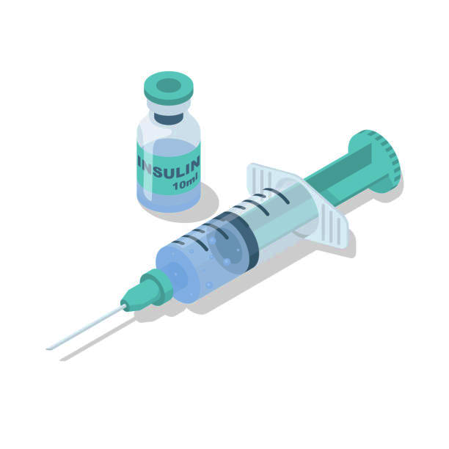
Es gibt deutliche Unterschiede zwischen Beginn eines T1D im Kindes- vs. im Erwachsenenalter
T1D im Kindesalter tritt typischerweise akut mit klassischen Symptomen auf, was oft zu einer schnellen Diagnose führt. Dies führt jedoch zu dem Irrglauben, dass es sich ausschließlich um eine „Kinderkrankheit“ handelt.
Klinische Symptome¹
Kinder können klassische Symptome wie Polydipsie und Polyurie aufweisen¹
T1D-Beginn im Erwachsenenalter zeigt möglicherweise keine klassischen Symptome¹
DKA bei der Diagnose kommt häufiger bei Kindern vor²
Zöliakie-Komorbidität kommt häufiger bei Kindern vor²
Erwachsene sind häufiger übergewichtig/fettleibig²
Blutzuckereinstellung²
Die aktuelle Blutzuckereinstellung, gemessen am HbA_{1c}, ist in allen Altersgruppen ähnlich²
Bei Erwachsenen kann die Entwicklung hin zur Insulintherapie langsamer sein¹
Erwachsene können vor der Diagnose OAD erhalten haben²
DKA: Diabetische Ketoazidose; T1D: Typ-1-Diabetes.
1. American Diabetes Association Professional Practice Committee. Diabetes Care 2026; 49 (Suppl. 1): S27–S49. 2. Casu A et al. Diabet Med 2020; 37: 2109–15.

Slide 5
Die klinische T1D-Manifestation im Erwachsenenalter hat ein variableres Erscheinungsbild als bei Kindern^{1,2}
Klinische T1D-Manifestation im Erwachsenen-alter kann mit klinischen T1D-Symptomen auftreten, einschließlich derer durch Insulin-mangel, oder als langsam fortschreitender T1D, der von einigen Ärzten als latenter Autoimmundiabetes bei Erwachsenen (LADA) bezeichnet wird^{1,2}
Klinische und pathogene Merkmale von T1D und T2D überschneiden sich häufig bei Menschen mit klinischer T1D-Manifestation im Erwachsenenalter und erschweren die Unterscheidung zwischen diesen Erkrankungen^{1,2}
klin. T1D-Manifestation im Erwachsenenalter#
T2D
C-Peptid zu Beginn
Insulinresistenz
Risiko der Insulinabhängigkeit
Autoimmunität
klin. T1D-Manifestation im Kindesalter#
Hoch
Niedrig
Abbildung modifiziert nach Buzzetti R 2022¹. # Spanne der genannten Parameter bei Beginn im Kindes- bzw. Erwachsenenalter.
klin.: klinisch; LADA: Latenter Autoimmundiabetes bei Erwachsenen. T1D: Typ-1-Diabetes. T2D: Typ-2-Diabetes.
1. Buzzetti R et al. Nat Rev Dis Primers 2022; 8: 63. 2. Buzzetti R et al. Diabetes 2020; 69: 2037–47.
Notes:
1. Wherrett 2015/ p1978/col3/¶3/ ln29-34
2. Insel 2015/p1965/c2/ §Stage 2/ln1-6; §Stage3/all
3. Jacobsen 2020/ p4/¶3/ln9-10; ¶4/ln1-2
4. Ziegler 2013/ p2475/c3/¶4/all; p2476/col1/¶1/ ln1-8
1. Wherrett 2015/ p1979/Fig 2B
2. Insel 2015/ p1965/c2/ §Stage 2/ln1-6; §Stage3/all

Slide 6
Die Heterogenität der klinischen T1D-Manifestation im Erwachsenenalter erhöht kann zu Fehldiagnosen führen
Schwierigkeiten bei der Unterscheidung von T1D mit klinischer Manifestation im Erwachsenenalter, der Insulin erfordert, langsam fortschreitendem T1D mit Manifestation im Erwachsenenalter und T2D führen häufiger zu Fehldiagnosen¹⁻⁴
Die Häufigkeit von Fehldiagnosen steigt mit dem Alter²
Das Vorhandensein von Inselautoantikörpern, insbesondere GAD65, ist das primäre Merkmal, das T1D von T2D bei Erwachsenen unterscheidet^{4,5}
Häufigkeit einer Fehldiagnose bei T1D nach Altersgruppe²
T1D: Typ-1-Diabetes.
1. Chung WK et al. Diabetologia 2020; 63: 1671–93. 2. Muñoz C et al. Clin Diabetes 2019; 37: 276–81. 3. Thomas NJ et al. Diabetes Care 2023; 46: 1156–63. 4. Buzzetti R et al. Nat Rev Dis Primers 2022; 8: 63. 5. Leslie RD et al. Diabetes Care 2021; 44: 2449–56.
Notes:
1. Buzzetti 2022/ p4/Box 1/ln20-21
2. Casu 2020/ p7/¶4/ln1-2
3. Ramphul 2020/ p196/col1/¶2/ ln9-12
3. Ramphul 2020/ p196/col1/¶2/ ln1-2, 9-12
4. Weinstock 2013/ p3413/col1/¶2/ ln-9, 10-14; p3416/Table 2/§Age stratification
5. Munoz 2019/ p277/col3/¶2/ ln4-13; p279/c2/¶2; c3/¶1/lines 1-4
2. Casu 2020/ p7/¶3/ln2-4; p18/Table 2/Row 2
Calculation: 3543/11760=30.1
1480/5405=27.4
141/1150=12.2
152/1531=9.9
76/814=9.3
2. Casu 2020/ p18/Table 2/ Footnote *

Slide 7
Weltweit wird T1D bei mehr Erwachsenen als Kindern diagnostiziert
Geschätzte Fälle an T1D-Neudiagnosen nach Alter im Jahr 2021^{1,*}
Alter ≤ 19 Jahre
Alter > 20 Jahre
n = 194.000
n = 316.000
Von den weltweit neu diagnostizierten T1D-Fällen im Jahr 2021 traten schätzungsweise 62 % bei Menschen im Alter von > 20 Jahren auf¹
Inzidente Fälle [x 10³]
Alter [Jahre]
* Die Daten zur Inzidenz von autoimmunem T1D bei Personen unter 20 Jahren stammen aus dem IDF-Atlas (geschichtet nach Altersgruppen für 96 Länder, die 76 % der Weltbevölkerung repräsentieren); die Daten zur Inzidenz bei Erwachsenen stammen aus einer systematischen Literaturrecherche. Die verfügbaren Inzidenzdaten wurden verwendet, um Schätzungen zur globalen Inzidenz von autoimmunem T1D zu erstellen, indem sie in ein diskretes Zeit-Krankheits-Tod-Modell (Markov-Modell) eingepasst wurden.
Abbildung modifiziert nach Gregory 2022¹. IDF: International Diabetes Federation; T1D: Typ-1-Diabetes.
1. Gregory GA et al. Lancet Diabetes Endocrinol 2022; 10: 741–60.

Slide 8
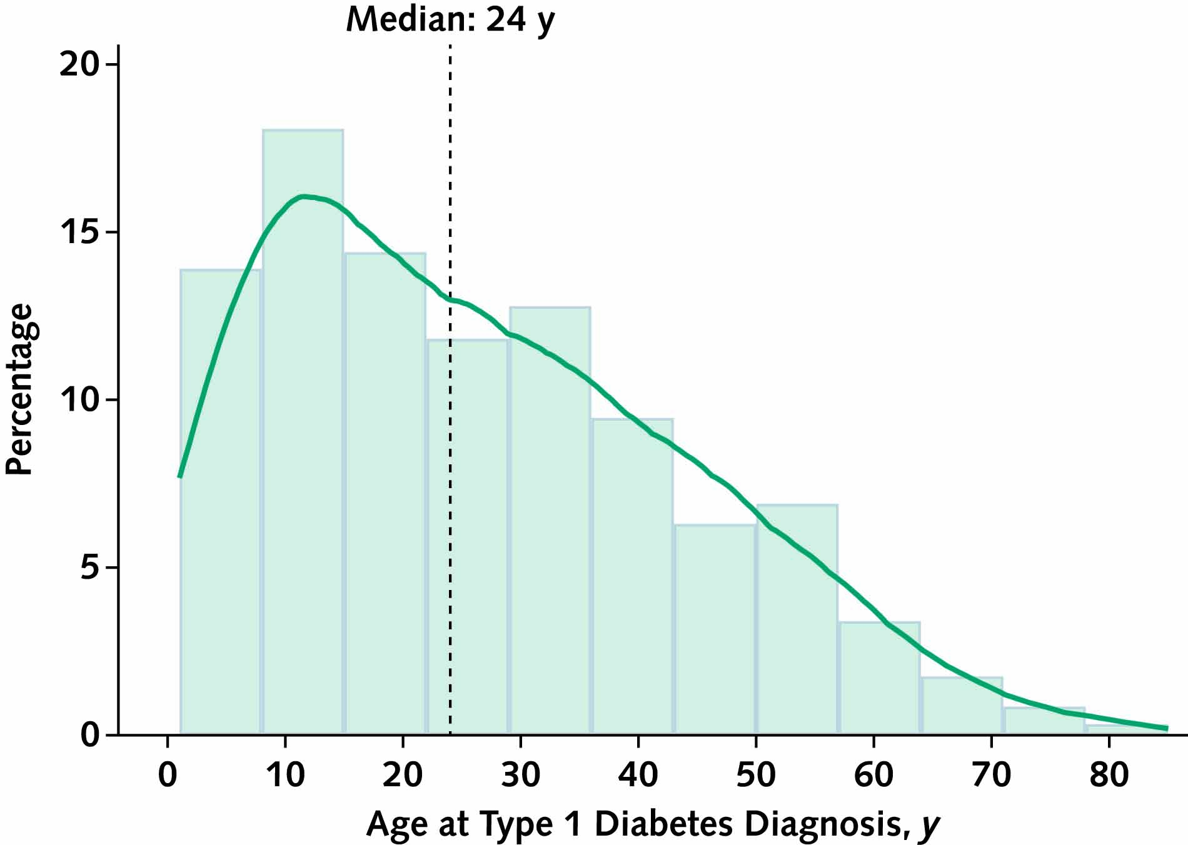
Inzidenz des T1D bei Kindern und Erwachsenen in den USA und in Deutschland
Altersverteilung bei T1D-Diagnose bei Erwachsenen aus den USA^{1,}*
Von den ca. 7.250 jährlichen Neuer-krankungen mit T1D in Deutschland sind 43 % (n ~3.100) Kinder unter 18 Jahre und 57 % (n ~ 4.150) Erwachsene über 18 Jahre²
Median: 24 Jahre
37 % der Teilnehmer wurden nach dem 30. Lebensjahr diagnostiziert
Prozentualer Anteil
Die T1D-Inzidenz lag 2021 bei Kindern und Jugendlichen bei 33,6 Neuerkrankte pro 100.000 Personen
Die T1D-Inzidenz lag 2021 bei Erwachsenen bei 6,6 Neuerkrankte pro 100.000 Personen
Alter bei T1D-Diagnose [Jahre]
* Die Daten stammen aus der National Health Interview Survey (NHIS) von 2016 bis 2022, die eine repräsentative Stichprobe der US-Bevölkerung darstellt. Erwachsene (≥ 18 Jahre) mit Typ-1-Diabetes wurden einbezogen, definiert durch eine entsprechende Selbstangabe und Insulinverwendung. Insgesamt wurden 947 Erwachsene mit Typ-1-Diabetes analysiert, was etwa 1,3 Millionen US-Erwachsenen entspricht.
Abbildung modifiziert nach Fang M 2023¹. NHIS: National Health Interview Survey; T1D: Typ-1-Diabetes; USA: Vereinigte Staaten von Amerika.
1. Fang M et al. Ann Intern Med 2023; 176: 1567–8. 2. Stahl-Pehe A & Rosenbauer J. Diabetologe 2019; 15: 206–16. 3. Reitzle L et al. Journal of Health Monitoring 2023; 8 (S5): 1–26.

Slide 9
Einfluss des Alters auf die Krankheitsprogression zum Stadium 3 bei Menschen mit ≥ 2 Autoantikörpern
Bei Erwachsenen ≥ 20 Jahre Beobachtung eines geringeren Risikos für das Fortschreiten von Stadium 2 zu Stadium 3 T1D im Vergleich zu Kindern, Jugendlichen und Erwachsenen < 20 Jahre, selbst bei Nachweis mehrerer Autoantikörper^{1,2} Die 5-Jahres-Progressionsrate zum Stadium 3 des T1D bei Patienten mit multiplen Autoantikörpern im T1D Stadium 1 beträgt ~ 15 % bei Erwachsenen³ und ~ 44 % bei Kindern⁴
Zeitdauer im Stadium 2 bis zum Fortschreiten zum insulinpflichtigen Stadium 3 T1D¹
Alter ≥ 20
Alter 10-14
Alter 15-19
Alter 5-9
Anzahl der gefärdeten Personen
255 | 121 | 65 | 44 | 30 | 21 | 11 | 3 | 2
213 | 105 | 68 | 34 | 20 | 12 | 7 | 2 | 1
89 | 38 | 20 | 14 | 9 | 8 | 4 | 1 | 1 | 1
325 | 219 | 169 | 122 | 78 | 51 | 35 | 15 | 4 | 2
T1D: Typ-1-Diabetes.
1. Wherrett DK et al. Diabetes Care 2015; 38: 1975–85. 2. Insel RA et al. Diabetes Care 2015; 38:1964–74. 3. Jacobsen LM et al. Diabetologia 2020; 63: 588–96. 4. Ziegler AG et al. JAMA 2013; 309: 2473–9.
Notes:
1. Wherrett 2015/ p1978/col3/¶3/ ln29-34
2. Insel 2015/p1965/c2/ §Stage 2/ln1-6; §Stage3/all
3. Jacobsen 2020/ p4/¶3/ln9-10; ¶4/ln1-2
4. Ziegler 2013/ p2475/c3/¶4/all; p2476/col1/¶1/ ln1-8
1. Wherrett 2015/ p1979/Fig 2B
2. Insel 2015/ p1965/c2/ §Stage 2/ln1-6; §Stage3/all

Slide 10
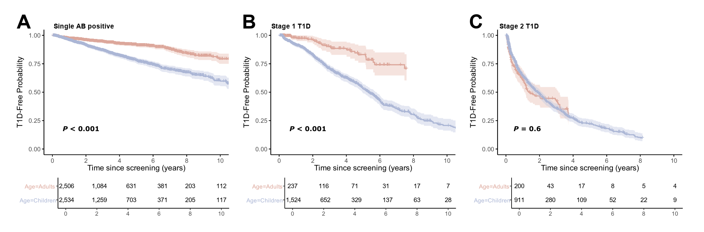
Erwachsene vs. Kinder zeigen bei T1D unterschiedliche Progressionsrisiken^{1,}*
Einzel-IAk positiv
T1D Stadium 1
T1D Stadium 2
5-Jahres-Progressionsrisiko Erwachsene 78 % vs. Kinder 78 %
Chance für T1D-Freiheit
5-Jahres-Progressionsrisiko Erwachsene 8,2 % vs. Kinder 22 %
Chance für T1D-Freiheit
5-Jahres-Progressionsrisiko Erwachsene 17 % vs. Kinder 47 %
Chance für T1D-Freiheit
Zeit seit Screening [Jahre]
Zeit seit Screening [Jahre]
Zeit seit Screening [Jahre]
Erwachsene
2.506
1.084
Erwachsene
Erwachsene
Kinder
2.534
1.259
Kinder
1.524
Kinder
Progression zu T1D Stadium 3 war bei Erwachsenen mit Einzel-IAk-Positivität oder bei T1D Stadium 1 geringer als bei Kindern, bei T1D Stadium 2 hingegen vergleichbar zwischen Erwachsenen und Kindern
* Untersuchung von 135.914 Kindern (< 18 Jahre) und 99.795 Erwachsenen, die Verwandte von Menschen mit T1D sind, die an der TrialNet Pathway to Prevention-Studie teilnahmen. Bei IAk-positiven Teilnehmern wurden Progressionsraten, Zusammenhänge mit Risikofaktoren und die Leistungsfähigkeit metabolischer Risikoscores verglichen. Überlebenskurven für das Fortschreiten zu T1D nach dem Screening, gestaffelt nach Alter zum Zeitpunkt des Screenings (Erwachsene und Kinder). A: Im Screening positiv auf einen IAk getestet. B: Mehrfach-IAk-Positivität bei Personen mit Normoglykämie (T1D Stadium 1). C: Im Screening mehrfach IAk-positiv mit Dysglykämie (Stadium 2 T1D). Signifikant unterschiedliche Kurven haben entsprechende P-Werte aus Log-Rank-Tests. Die Kurven sind abgeschnitten, wenn weniger als 20 Personen zu jedem Zeitpunkt vorhanden sind.
Abbildung modifiziert nach Templeman EL 2025¹. IAk: Inselautoantikörper; T1D: Typ-1-Diabetes.
1. Templeman EL et al. Diabetes Care 2025; 48: 1571–80.

Slide 11
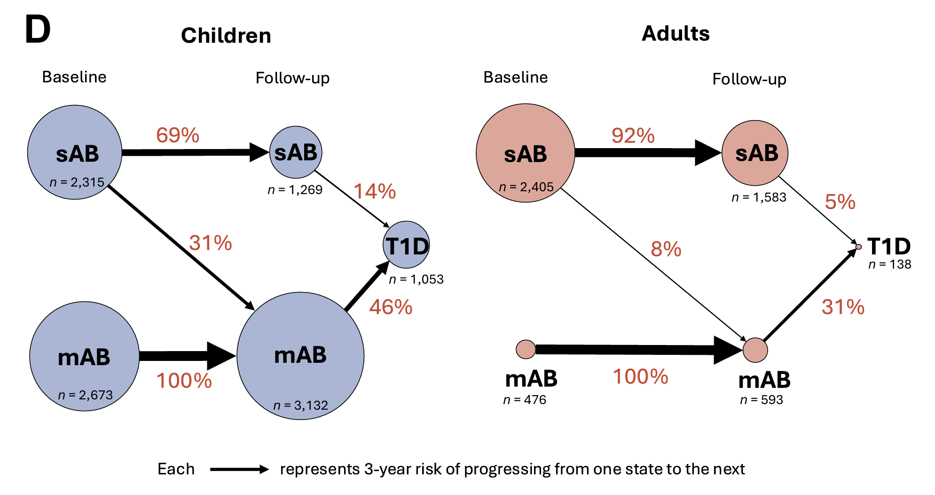


Erwachsene vs. Kinder zeigen bei T1D unterschiedliche Inselautoantikörper-Verläufe^{1,}*
Kinder
Erwachsene
Erwachsene sind häufiger Einzel-IAk-positiv bei Diagnose (4,0 % vs. 2,6 %)
sIAk
sIAk
sIAk
sIAk
Kinder sind häufiger Multipel-IAk-positiv bei Diagnose (2,8 % vs. 0,8 %)*
mIAk
mIAk
mIAk
mIAk
Jeder
repräsentiert das 3-Jahres-Risiko, von einem Stadium zum nächsten fortzuschreiten
Erwachsene entwickelten insgesamt seltener T1D Stadium 3 (9,4 % vs. 27,7 %, p < 0,001). Erwachsene, die T1D Stadium 3 entwickelten, waren häufiger Einzel-IAk-positiv als Kinder (40,2 % vs. 15,2 %, p < 0,001)
* Untersuchung von 135.914 Kindern (< 18 Jahre) und 99.795 Erwachsenen, die Verwandte von Menschen mit T1D sind, die an der TrialNet Pathway to Prevention-Studie teilnahmen. Bei IAk-positiven Teilnehmern wurden Progressionsraten, Zusammenhänge mit Risikofaktoren und die Leistungsfähigkeit metabolischer Risikoscores verglichen. IAk-Verläufe zwischen Erwachsenen und Kindern, mit Angaben zum 3-Jahres-Risiko für den Übergang von einem IAk-Zustand in einen anderen und zur Anzahl der Ereignisse in jedem Zustand innerhalb der 3 Jahre. Die Größe des Kreises steht für die Anzahl der Personen, und die Breite der Linie steht für das Risiko des Übergangs vom ersten in den zweiten Zustand. Personen werden zensiert, wenn sie das betreffende Ereignis nach 3 Jahren nicht erlebt haben; dadurch verringert sich die Nachbeobachtungskohorte unter die Basiskohorte × Risikoschätzung (d. h. 2.315 × 0,69 > 1.269). Personen, die wieder IAk-negativ werden und IAk-negativ bleiben, werden nicht angezeigt (n = 324); daher stellt dieses Diagramm den Verlauf von 2.988 Kindern und 2.881 Erwachsenen und ihr 3-Jahres-Risiko dar. Sobald Personen als mehrfach IAk-positiv identifiziert wurden, werden sie unabhängig von zukünftigen IAk-Tests als mehrfach IAk-positiv überwacht.
Abbildung modifiziert nach Templeman EL 2025¹. IAk: Inselautoantikörper; T1D: Typ-1-Diabetes.
1. Templeman EL et al. Diabetes Care 2025; 48: 1571–80.

Slide 12
Die Prävalenz von Inselautoantikörpern variiert bei der Diagnose von klinischem T1D (Stadium 3)^{1,}*
GADA ist assoziiert mit langsamerer Progression zu klinisch manifestem T1D und wird oft als singulärer positiver IAk gefunden, insbesondere bei Erwachsenen^{2,3}
IAA
IA-2A
ZnT8A
GADA
Prävalenz | Kinder | 32 % | 49 % | 58 % | 78 %
 | Erwachsene | 29–42 % | 33–15 % | 42–21 % | 75–81 %
12
GADA war in allen Altersgruppen am häufigsten, gefolgt von ZnT8A bei < 36 Jahren und IAA bei > 36 Jahren¹
IAA nahm mit dem Alter bei Diagnose zu, IA-2A und ZnT8A nahmen mit dem Alter bei Diagnose ab¹
Kinder hatten häufiger Cluster von 2,3 oder 4 IAk als Erwachsene, mit GADA, IA-2A und ZnT8A als häufigstem Cluster¹
Mädchen hatten häufiger GADA, Jungen häufiger IA-2A, bei älteren Erwachsenen waren Frauen häufiger seropositiv als Männer¹
* Die Daten stammen aus einer klinisch-serologischen Kohortenstudie zur Beurteilung der Häufigkeit einzelner Antikörper und Antikörpercluster, stratifiziert nach Alter und Geschlecht, von 6.044 aufeinanderfolgenden Patienten, die sich einer Evaluation von Diabetes-Autoantikörpern aus den gesamten USA unterzogen und über einen Zeitraum von 30 Monaten getestet wurden. Davon waren 3.370 Patienten (56 %) seropositiv für ≥ 1 IAk. Abbildung modifiziert nach Dahl A 2022¹. GAD: Glutaminsäure-Decarboxylase; IA-2: Insulinoma-assoziiertes Antigen-2; IAA: Insulin-Autoantikörper; IAk: Inselautoantikörper; T1D: Typ-1-Diabetes; ZnT8: Zinktransporter 8.
1. Dahl A et al. J Appl Lab Med 2022; 7: 1037–46. 2. Phillip M et al. Diabetologia 2024; 67: 1731–59. 3. Ziegler AG et al. JAMA 2020; 323: 339–51.

Slide 13
Das Vorhandensein von Inselautoantikörpern ist in allen Altersgruppen mit T1D assoziiert^{1,}*
Patienten mit Inselautoantikörpern in Relation zum Alter bei (klinischer) T1D-Diagnose Stadium 3¹
Die Früherkennung auf Inselauto-antikörper wird für alle erwachsenen Patienten mit Verdacht auf T1D empfohlen² GAD-Autoantikörper können als Prädiktor für T1D bei Erwachsenen nützlich sein, da GADA bei vielen Personen mit T1D im Erwachsenenalter auftritt³
Die ADA-Leitlinien 2025 empfehlen, bei Erwachsenen zunächst auf GADA zu testen und bei negativem Ergebnis anschließend auf IA-2A oder ZnT8A²
Patienten [%]
Alter bei (klinischer) T1D-Diagnose Stadium 3 [Jahre]
GAD65A
IA-2A
ZnT8A
≥ 1 IAk
* Daten aus einer Kohortenstudie mit 3.312 Personen mit einer vom Arzt zugewiesenen Diagnose innerhalb der letzten 6 Monate von T1D im Alter von ≥ 5 Jahren; davon lieferten 1.778 eine optionale Blutprobe.¹
GAD: Glutaminsäure-Decarboxylase; IA-2: Insulinoma-assoziiertes Antigen-2; IAk: Autoantikörper; T1D: Typ-1-Diabetes; ZnT8: Zinktransporter 8.
1. Bravis V et al. BMJ Open 2018; 8: e020904. 2. American Diabetes Association Professional Practice Committee. Diabetes Care 2026; 49 (Suppl. 1): S27–S49. 3. Leslie RD et al. Diabetes Care 2021; 44: 2449–56.

Slide 14
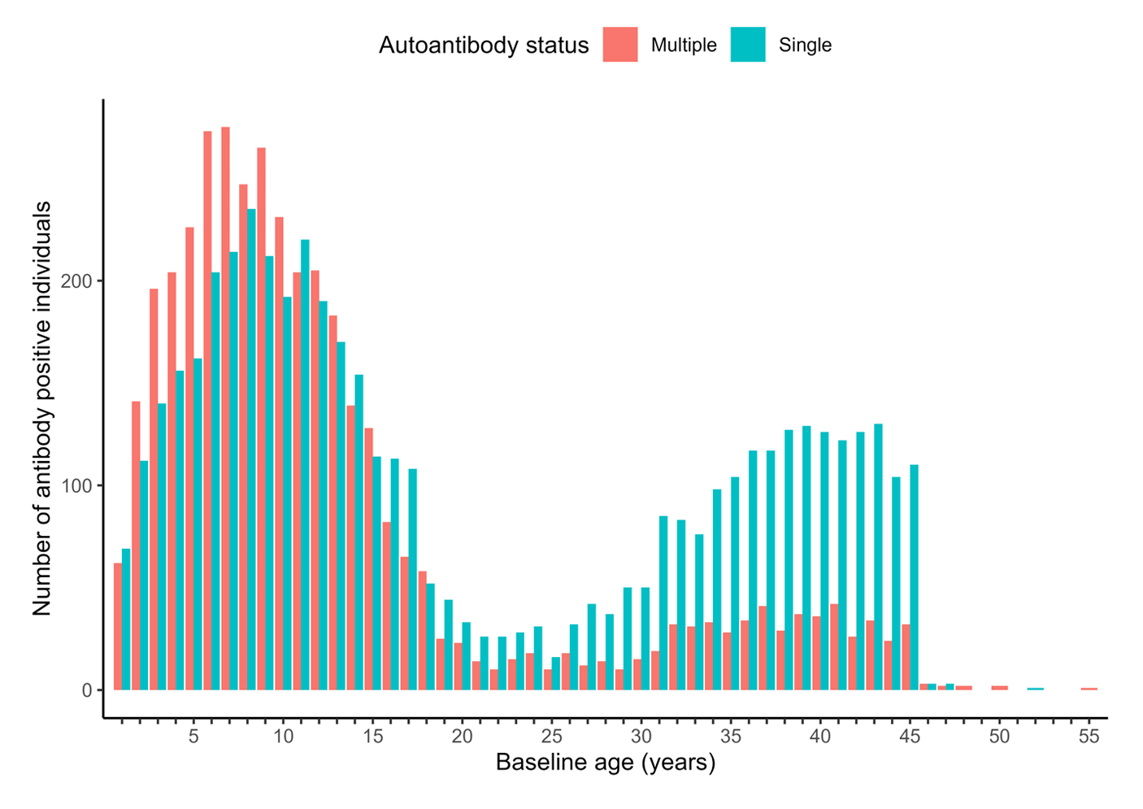
Verteilung singulärer vs. multipler Inselautoantikörper nach Alter in der TrialNet PTP-Studie^{1,}*
Autoantikörperstatus
Multipel
Singulär
Im Kindesalter bis 10 Jahre lag vorwiegend ein multipler IAk-Status vor
Zwischen 11 und 18 Jahren lag in etwa zu gleichen Teilen singulärer oder multipler IAk-Status vor
Im Erwachsenenalter ab 19 Jahren zunehmend lag vorwiegend ein singulärer IAk-Status vor
Anzahl IAk-positiver Teilnehmer
Baseline-Alter [Jahre]
Abbildung modifiziert nach So M 2022¹. * Daten von 4.893 Teilnehmern mit einem IAk und 3.856 Teilnehmern mit mehreren IAk aus der TrialNet Pathway to Prevention (PTP)-Studie (2004-2019), die Verwandte von Menschen mit T1D im Alter von 1-45 Jahren einschloss.¹ IAk: Inselautoantikörper; T1D: Typ-1-Diabetes.
1. So M et al. Diabetologia 2022; 65: 684–94.

Slide 15
Langsameres Absinken der C-Peptid-Spiegel bei Erwachsenen als bei Kindern^{1,}*
Modell-vorhergesagte* durchschnittliche C-Peptid-Spiegel nach Altersgruppe¹
Alter bei (klinischer) T1D-Diagnose Stadium 3 [Jahre]
Basierend auf modell-prognostizierten Mittelwerten können die C-Peptid-Spiegel bei klinischer T1D-Manifestation im Erwachsenenalter langsamer absinken verglichen mit der T1D-Manifestation im Kindesalter¹
2,5
2,0
> 20 Jahre
1,2
17–20 Jahre
C-Peptid (log[Cp+1])
11–17 Jahre
0,8
6–11 Jahre
0,4
0,2
Diagnose
0
Nr. OGTT
Nr. Probanden
20
18
73
60
77
66
93
78
193
80
67
66
28
28
Zeit ab/bis Diagnose [Monate]
* Basierend auf einem gemischten Modell, das an wiederholte Messungen von C-Peptid aus OGTTs angepasst wurde, die 24 Monate vor der (klinischen) T1D-Diagnose Stadium 3 bis 12 Monate nach der Diagnose durchgeführt wurden, mit Alter als kontinuierlicher Variable.¹
OGTT: Oraler Glukosetoleranztest; T1D: Typ-1-Diabetes.
1. Bogun MM et al. Diabetes Care 2020; 43: 1836–42.

Slide 16
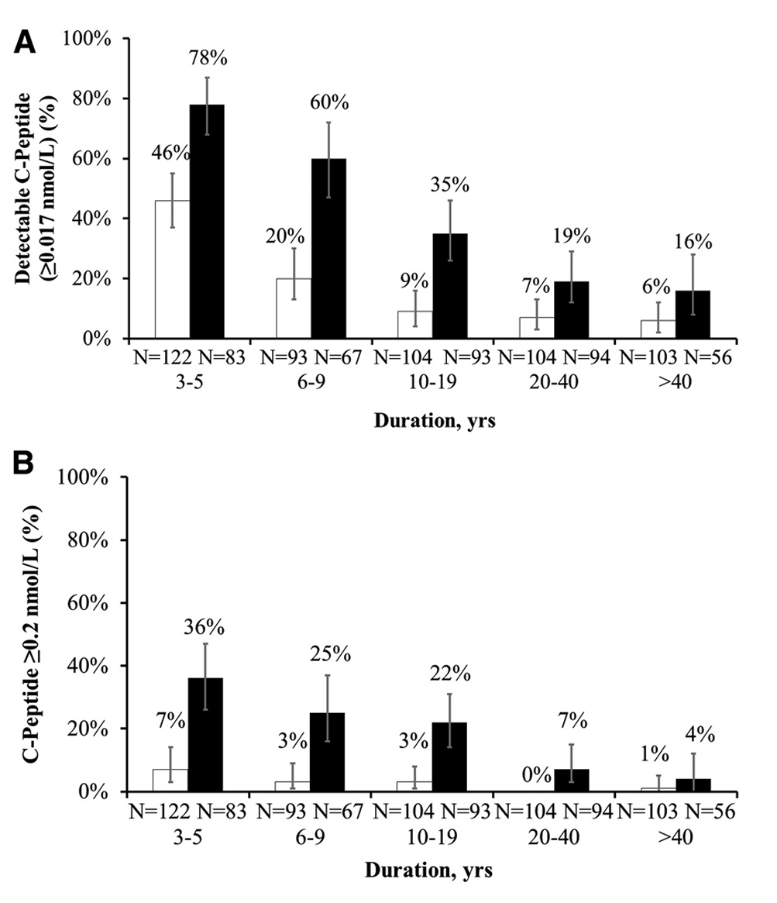
Langsameres Absinken der C-Peptid-Spiegel bei Erwachsenen als bei Kindern^{1,}*
Anteil an Teilnehmern mit messbarem (A) und nicht-nüchternem C-Peptid ≥ 0,2 nmol/l (B)¹
29 % der Teilnehmer hatten nachweisbares C-Peptid (≥ 0,017 nmol/l [≥ 17 pmol/l])
10 % der Teilnehmer hatten C-Peptidwerte ≥ 0,2 nmol/l (≥ 200 pmol/l)
Die Häufigkeit von nachweisbarem C-Peptid nahm, unabhängig vom Alter, mit zunehmender Diabetesdauer ab
Bei Diagnose im Erwachsenenalter (> 18 Jahre) war die Häufigkeit von nachweisbarem C-Peptid in allen Krankheitsdauer-Gruppen deutlich höher als bei Diagnose im Kindesalter (≤ 18 Jahre)
Alter bei Diagnose ≤ 18 Jahre
Alter bei Diagnose > 18 Jahre
Messbares C-Pepitd (≥ 0,017 nmol/l [%]
Dauer [Jahre]
C-Pepitd (≥ 0,2 nmol/l [%]
* n = 919 Menschen mit T1D, Krankheitsdauer 3-81 Jahre, Messung von nicht-nüchternem C-Peptid im Serum an 28 Kliniken des T1D Exchange Clinic Network in den USA. T1D: Typ-1-Diabetes; USA: Vereinigte Staaten von Amerika.
1. Davis AK et al. Diabetes Care 2015; 38: 476–81.
Dauer [Jahre]

Slide 17
Prävalenz nachweisbarer C-Peptid-Spiegel bei Kindern vs. Erwachsenen mit T1D¹
Prävalenz nachweisbarer C-Peptid-Spiegel* nach Alter bei klin. T1D-Manifestation
Prävalenz nachweisbarer C-Peptid-Spiegel* nach Alter bei klin. T1D-Manifestation und Diabetesdauer
T1D-Dauer [Jahre]
0-5
Patienten [%]
Patienten [%]
5-10
10-15
15+
≤ 15 (N = 2.025)
15-25 (N = 1.510)
25-35 (N = 1.212)
≥ 35 (N = 1.181)
≤ 15 (N = 2.025)
15-25 (N = 1.510)
25-35 (N = 1.212)
≥ 35 (N = 1.181)
Alter bei klin. T1D-Manifestation [Jahre]
Alter bei klin. T1D-Manifestation [Jahre]
Residuale C-Peptidspiegel sind bei klinischer T1D-Manifestation im Erwachsenen- vs. im Kindesalter häufiger nachweisbar¹
Die Häufigkeit nachweisbaren C-Peptids* bei Menschen mit T1D zeigte¹
eine Zunahme mit höherem Alter bei (klinischer) T1D-Diagnose Stadium 3
eine Abnahme bei längerer T1D-Dauer
* C-Peptid von ≥ 3 pmol/l. klin.: klinisch; T1D: Typ-1-Diabetes.
1. McKeigue PM et al. BMC Med 2019; 17: 165.

Slide 18
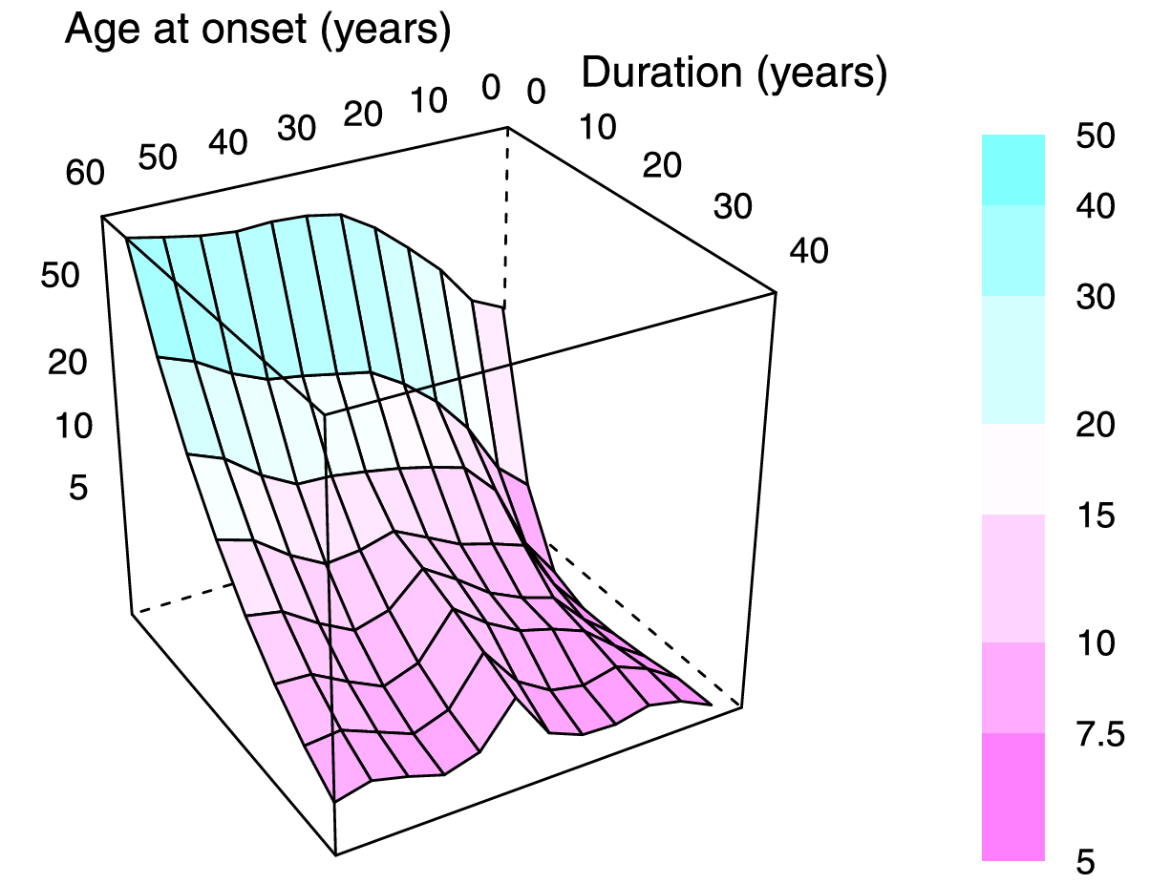
Prävalenz nachweisbarer C-Peptid-Spiegel bei Kindern vs. Erwachsenen mit T1D^{1,}*
Geometrischer Mittelwert des Plasma-C-Peptid-Spiegels nach Alter bei klin. T1D-Manifestation und T1D-Dauer
C-Peptid-Plasma-Spiegel [pmol/l]
Alter bei T1D-Beginn [Jahre]
T1D-Dauer [Jahre]
Der geometrische Mittelwert des Plasma-C-Peptid-Spiegels¹
war umso höher, je höher das Alter bei klinischer Manifestation des T1D war
war umso niedriger, je länger die T1D-Dauer war
C-Peptid-Plasma-Spiegel [pmol/l]
* Geometrischer Mittelwert des C-Peptid-Plasmaspiegels (pmol/l) nach Alter bei klinischer T1D-Manifestation und T1D-Dauer. Eine geglättete Anpassung des logarithmischen C-Peptids an das Alter bei Manifestation und die Dauer der Erkrankung wurde durch eine LOESS-Regression des Polynomgrades 2 und der Spanne 0,25 berechnet und dann über ein Raster von Werten der Prädiktorvariablen ausgewertet. Der C-Peptid-Spiegel (pmol/l) jedes Panels ist sowohl als Farbe als auch als Koordinate auf der vertikalen Achse kodiert. T1D: Typ-1-Diabetes. Abbildung modifiziert nach McKeigue PM 2019¹.
1. McKeigue PM et al. BMC Med 2019; 17: 165.

Slide 19
Das Risiko für DKA bei der Diagnose des T1D nimmt mit zunehmendem Alter ab¹
06/2016–09/2017: DKA-Inzidenz bei US-Patient*innen zum Zeitpunkt der (klinischen) T1D-Diagnose im Stadium 3, nach Alter bei der Diagnose¹
p < 0,001*
Patienten mit DKA zum Zeitpunkt der (klinischen) T1D-Diagnose Stadium 3 [%]
Alter zum Zeitpunkt der Manifestation [Jahre]
DKA: Diabetische Ketoazidose; T1D: Typ-1-Diabetes. * p-Wert bestimmt durch multivariable logistische Regressionsmodelle, bereinigt um demografische Merkmale und Zeit zwischen Aufnahme in die Studie und Diagnose.¹
1. Casu A et al. Diabet Med 2020; 37: 2109–15.
Notes:
1. Buzzetti 2022/ p4/Box 1/ln20-21
2. Casu 2020/ p7/¶4/ln1-2
3. Ramphul 2020/ p196/col1/¶2/ ln9-12
3. Ramphul 2020/ p196/col1/¶2/ ln1-2, 9-12
4. Weinstock 2013/ p3413/col1/¶2/ ln-9, 10-14; p3416/Table 2/§Age stratification
5. Munoz 2019/ p277/col3/¶2/ ln4-13; p279/c2/¶2; c3/¶1/lines 1-4
2. Casu 2020/ p7/¶3/ln2-4; p18/Table 2/Row 2
Calculation: 3543/11760=30.1
1480/5405=27.4
141/1150=12.2
152/1531=9.9
76/814=9.3
2. Casu 2020/ p18/Table 2/ Footnote *

Slide 20
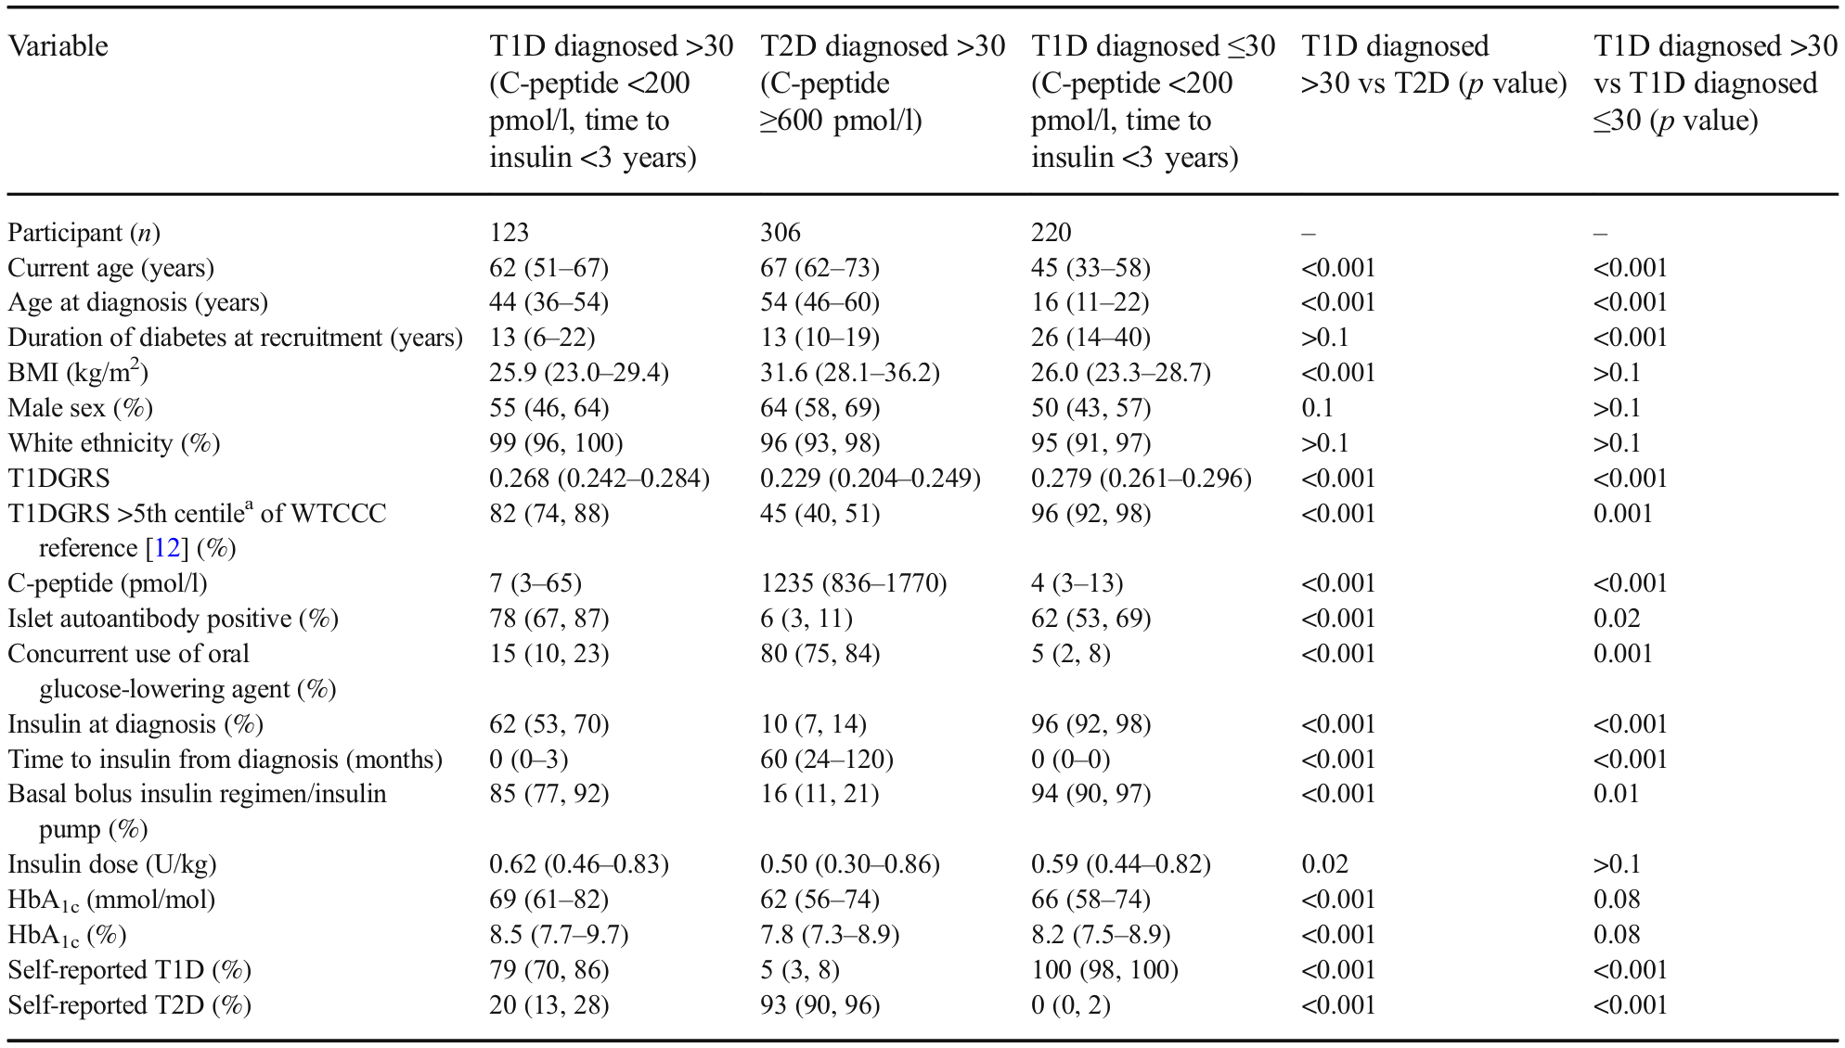
Auftreten von T1D (definiert durch schweren Insulin-mangel und C-Peptid) nach 30. Lebensjahr^{1,}*
Vergleich der Charakteristika der Teilnehmer nach Diabetesklassifikation und Alter bei Diagnose¹
21 % der insulinbehandelten Patienten mit Diabetes-Diagnose nach dem 30. LJ erfüllten die Kriterien für T1D
T1D-Patienten > 30 LJ vs. ≤ 30 LJ hatten ähnliche klinische Charakteristika (BMI, Insulindosis, HbA_{1c}, T1DGRS, IAk)
38 % erhielten bei Diag-nosestellung kein Insulin
47 % berichteten eine T2D-Diagnose, 20 % hielten sich für T2D-Patienten
Nur 41 % hatten einen BMI < 25 kg/m²
T1D diagn. > 30
(C-Peptid < 200
pmol/l, Zeit zum Insulin < 3 Jahre)
T2D diagn. > 30
(C-Peptid
≥ 600 pmol/l)
T1D diagn. ≤ 30
(C-Peptid < 200
pmol/l, Zeit zum Insulin < 3 Jahre)
T1D diagnostiziert
> 30 vs. T2D
(p-Wert)
T1D diagn. > 30 vs. T1D diagn. ≤ 30 (p-Wert)
Teilnehmer [n]
Aktuelles Alter [Jahre]
Alter bei Diagnose 8Jahre]
Diabetesdauer bei Rekrutierung [Jahre]
BMI [kg/m²]
Männliches Geschlecht [%]
Weiße Ethnizität [%]
T1DGRS
T1DGRS > 5. Perzentileª der
WTCCC-Referenz³ [%]
C-Peptid [pmol/l]
Inselautoantikörper-positiv [%]
Gleichzeitige Anwendung von oralen
Antidiabetika [%]
Insulin bei Diagnose [%]
Zeit zum Insulin seit Diagnose [Mon.]
Basal-Bolus-Insulin-Regime/
Insulinpumpe [%]
Insulindosis [E/kg]
HbA_{1c} [mmol/mol]
HbA_{1c} [%]
Selbstberichteter T1D [%]
Selbstberichteter T2D [%]
Tabelle modifiziert nach Thomas NJ 2019¹. BMI: Body-Mass-Index; C-Peptid: connecting peptide, Verbindungspeptid; DARE: Diabetes Alliance for Research in England; diagn.: diagnostiziert; IAk: Inselautoantikörper; LJ: Lebensjahr; T1D: Typ-1-Diabetes; T1DGRS: T1D genetischer Risikoscore; T2D: Typ-2-Diabetes; WTCCC: Wellcome Trust Case Control Consortium. * 583 insulinbehandelte Diabetespatienten aus der DARE-Kohorte, die nach dem 30. LJ diagnostiziert wurden verglichen mit 220 T1D-Patienten mit Diagnose vor dem 30. LJ.¹
1. Thomas NJ et al. Diabetologia 2019; 62: 1167–72.
Notes:
1. Buzzetti 2022/ p4/Box 1/ln20-21
2. Casu 2020/ p7/¶4/ln1-2
3. Ramphul 2020/ p196/col1/¶2/ ln9-12
3. Ramphul 2020/ p196/col1/¶2/ ln1-2, 9-12
4. Weinstock 2013/ p3413/col1/¶2/ ln-9, 10-14; p3416/Table 2/§Age stratification
5. Munoz 2019/ p277/col3/¶2/ ln4-13; p279/c2/¶2; c3/¶1/lines 1-4
2. Casu 2020/ p7/¶3/ln2-4; p18/Table 2/Row 2
Calculation: 3543/11760=30.1
1480/5405=27.4
141/1150=12.2
152/1531=9.9
76/814=9.3
2. Casu 2020/ p18/Table 2/ Footnote *

Slide 21
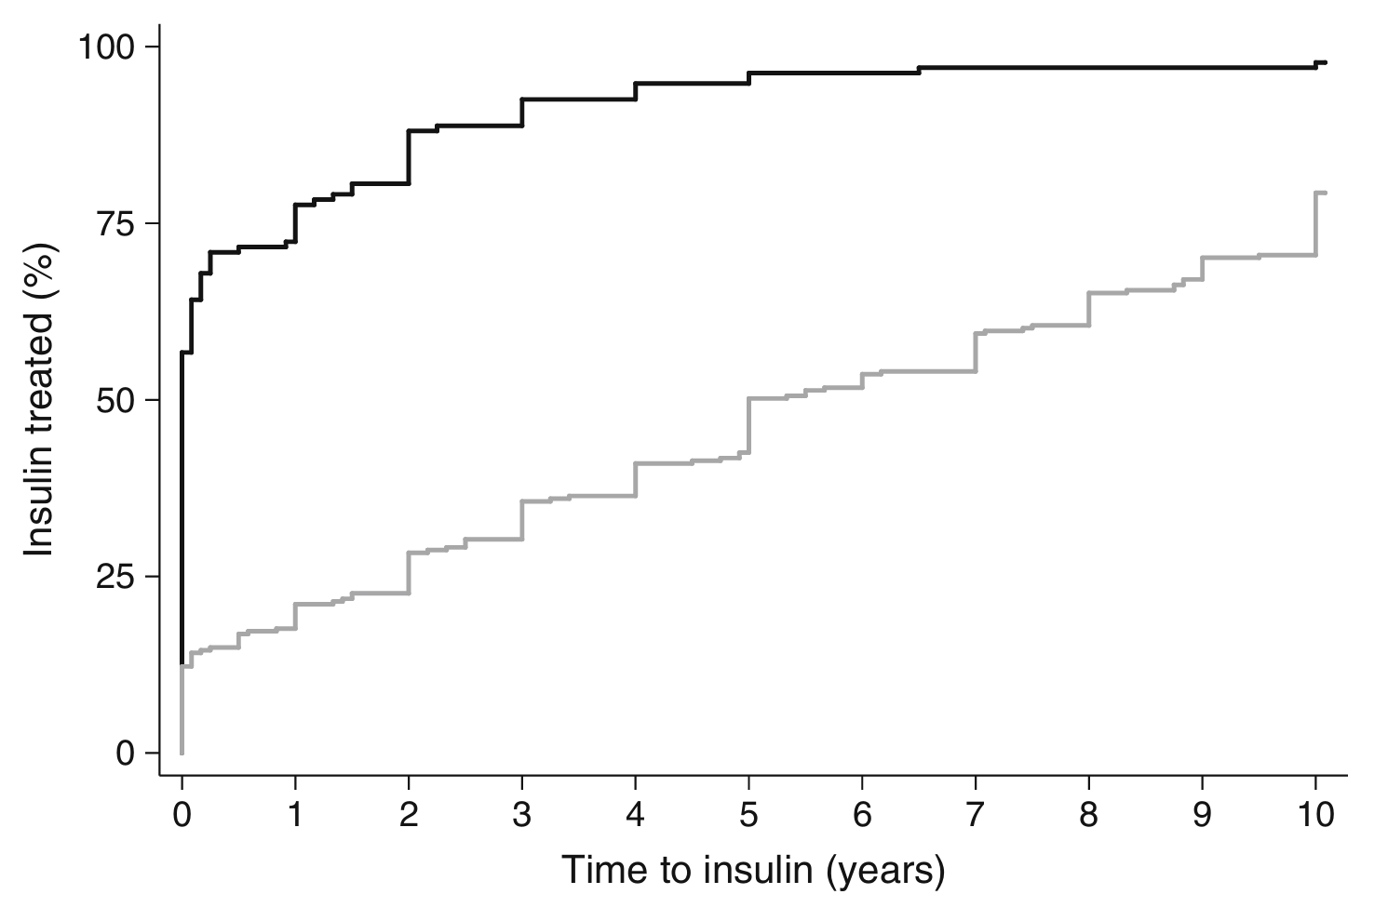
Zeit bis zur Insulinbehandlung nach Diagnose nach dem 30. Lebensjahr^{1,}*
Vergleich der Zeit bis zur Insulinbehandlung nach Diagnose bei TN mit schwerem Insulindefizit# vs. TN mit erhaltener Insulinsekretion#
85 % der Patienten mit T1D nach dem 30. LJ benötigten innerhalb eines Jahres nach Diagnose Insulin
Insulin-behandelt [%]
TN mit schwerem Insulindefizit
TN mit erhaltener Insulinsekretion
Zeit bis zur Insulinbehandlung [Jahre]
Abbildung modifiziert nach Thomas NJ 2019¹. C-Peptid: connecting peptide, Verbindungspeptid; DARE: Diabetes Alliance for Research in England; LJ: Lebensjahr; T1D: Typ-1-Diabetes; T2D: Typ-2-Diabetes; TN: Teilnehmer. * 583 insulinbehandelte Diabetespatienten aus der DARE-Kohorte, die nach dem 30. LJ diagnostiziert wurden verglichen mit 220 T1D-Patienten mit Diagnose vor dem 30. LJ.¹ # Schweres endogenes Insulindefizit definiert durch C-Peptid < 200 pmol/l, erhaltene endogene Insulinsekretion definiert durch C-Peptid ≥ 600 pmol/l.
1. Thomas NJ et al. Diabetologia 2019; 62: 1167–72.
Notes:
1. Buzzetti 2022/ p4/Box 1/ln20-21
2. Casu 2020/ p7/¶4/ln1-2
3. Ramphul 2020/ p196/col1/¶2/ ln9-12
3. Ramphul 2020/ p196/col1/¶2/ ln1-2, 9-12
4. Weinstock 2013/ p3413/col1/¶2/ ln-9, 10-14; p3416/Table 2/§Age stratification
5. Munoz 2019/ p277/col3/¶2/ ln4-13; p279/c2/¶2; c3/¶1/lines 1-4
2. Casu 2020/ p7/¶3/ln2-4; p18/Table 2/Row 2
Calculation: 3543/11760=30.1
1480/5405=27.4
141/1150=12.2
152/1531=9.9
76/814=9.3
2. Casu 2020/ p18/Table 2/ Footnote *

Slide 22
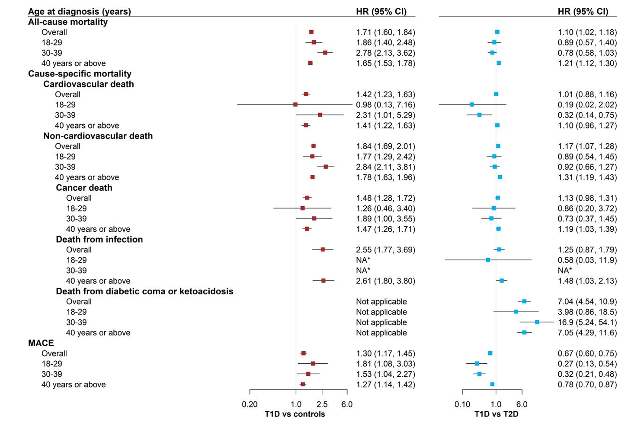
Risiko für Mortalität und MACE bei T1D mit Diagnose im Erwachsenenalter vs. Kontrollen und vs. T2D^{1,#}
Vergleich der HR für Mortalität und MACE bei T1D vs. Kontrollen und vs. T2D
Das Risiko für Gesamtmortali-tät, CVD, MACE, Tod durch Infektion und Tod durch Krebs war bei T1D gegenüber der Kontrollpopulation erhöht
Das Risiko für Tod durch diabe-tisches Koma bzw. DKA war bei T1D 7-fach höher als bei T2D
Das Risiko für alle übrigen Todesarten war vergleichbar zwischen T1D und T2D
Das Risiko für MACE war bei T2D höher als bei T1D
Alter bei Diagnose [Jahre]
HR (95 %-KI)
HR (95 %-KI)
Gesamtmortalität
Insgesamt
18-29
30-39
≥ 40
Ursachenbezogene Mortalität
Kardiovaskulärer Tod
Insgesamt
18-29
30-39
≥ 40
Nicht-kardiovaskulärer Tod
Insgesamt
18-29
30-39
≥ 40
Tod durch Krebs
Insgesamt
18-29
30-39
≥ 40
Tod durch Infektion
Insgesamt
18-29
30-39
≥ 40
Tabelle modifiziert nach Wei X 2025¹. CVD: Cardiovascu-lar death; kardiovaskulärer Tod, DKA: Diabetische Keto-azidose; HR: Hazard-Ratio, Risikoverhältnis; KI: Konfi-denzintervall; PAR%: population attributable risk frac-tion, bevölkerungsbezogener Risikoanteil; MACE: Major adverse cardiac event, schwerwiegendes unerwünschtes kardiales Ereignis; T1D: Typ-1-Diabetes; T2D: Typ-2-Diabetes. # 10.184 Menschen mit T1D-Diagnose im Erwachsenenalter, 375.523 mit T2D, zwischen 2001-2020 aus dem Swedish National Diabetes Register und 509.172 Populationskontrollen aus dem Total Population Register, nach-beobachtet bis 2022, medianer Follow-Up 10,2 Jahre. Es wurden HR und PAR% geschätzt. NA*: Die Ereigniszahl war zu gering für die Schätzung der HR (95 %-KI).¹
Tod durch diabetisches Koma oder DKA
Insgesamt
18-29
30-39
≥ 40
MACE
Insgesamt
18-29
30-39
≥ 40
T1D vs. Kontrollen
T1D vs. T2D
1. Wei X et al. Eur Heart J 2025; 46: 3776–86.
Notes:
1. Buzzetti 2022/ p4/Box 1/ln20-21
2. Casu 2020/ p7/¶4/ln1-2
3. Ramphul 2020/ p196/col1/¶2/ ln9-12
3. Ramphul 2020/ p196/col1/¶2/ ln1-2, 9-12
4. Weinstock 2013/ p3413/col1/¶2/ ln-9, 10-14; p3416/Table 2/§Age stratification
5. Munoz 2019/ p277/col3/¶2/ ln4-13; p279/c2/¶2; c3/¶1/lines 1-4
2. Casu 2020/ p7/¶3/ln2-4; p18/Table 2/Row 2
Calculation: 3543/11760=30.1
1480/5405=27.4
141/1150=12.2
152/1531=9.9
76/814=9.3
2. Casu 2020/ p18/Table 2/ Footnote *

Slide 23


HÄUFIGE LANGZEIT-KOMPLIKATIONEN DES T1D¹
Mikrovaskuläre Komplikationen
Höheres Alter, längere Diabetesdauer und schlechtere Blutzucker-einstellung (HbA_{1c}) können Risikofaktoren für T1D-bedingte Retinopathien sein²
Das Risiko für diabetische Nierenerkrankungen kann bei Menschen mit klinischer T1D-Manifestation im Erwachsenenalter und ausgeprägter Insulinresistenz besonders hoch sein³
Distale symmetrische Polyneuropathie ist die häufigste Form der diabetischen Neuropathie und hat eine etwas höhere Prävalenz bei Erwachsenen als bei Kindern^{4,5}
Mikrovaskulär
Retinopathie
Nephropathie
Neuropathie
Makrovaskuläre Komplikationen
Das Risiko für kardiovaskuläre oder koronare Herzkrankheit und für ischämischen oder hämorrhagischen Schlaganfall war bei höherem Alter bei der (klinischen) T1D-Diagnose Stadium 3 im Vergleich zu den in jüngerem Alter diagnostizierten Patient*innen niedriger⁶
Das Überrisiko war bei Frauen deutlich ausgeprägter als bei Männern⁶
Makrovaskulär
Herz-Kreislauf-Erkrankung
Zerebrovaskuläre Erkrankung
1. Jiang J & Dutta S. Bildungsportal von: Research Collaboratory for Structural Bioinformatics Protein Data Bank (RCSB PDB). Diabetes mellitus: complications. Erhältlich unter: https://pdb101.rcsb.org/global-health/diabetes-mellitus/monitoring/complications. Zuletzt abgerufen am 12.01.2026. 2. Romero-Aroca P et al. Br J Ophthalmol 2017; 101: 1346–51. 3. Ahlqvist E et al. Lancet Diabetes Endocrinol 2018; 6: 361–9. 4. Pop-Busui R et al. Diabetes Care 2017; 40: 136–54. 5. Galosi E et al. Acta Diabetol 2022; 59: 1–19. 6. Rawshani A et al. Lancet 2018; 392: 477–86.
Notes:
1. Jiang 2023/ S. 1/¶1/ln1-3
1. Jiang 2023/ S. 1/§Chronische Komplikationen/ Serie 1/ln1-2; Serie 2/ln1-4
2. Romero-Aroca 2017/S. 1349/Tabelle 3/Spalte für Rohalter und Mittelwert; Spalte 2/¶3/ln1-3
3. Ahlqvist 2018/ S. 2/§Forschung im Kontext/Sp. 2/¶1/ ln3-5; S. 4/c2/¶2/alle
4. Pop-Busui 2017/ S. 138/c1/¶1/ Zeile 1-3 5. Galosi 2022/ S. 13/Tabelle 4/Rows „DSPN-Prävalenz bei Erwachsenen“, „DSPN-Prävalenz bei Kindern“

Slide 24
Zum Zeitpunkt der klinischen Diagnose kann es sinnvoll sein, IAk-Bestimmung und C-Peptid-Messung zur Unterscheidung von T1D und T2D durchzuführen¹⁻⁴
Prävalenz von nachweisbarem C-Peptid nach Alter bei klinischer T1D-Diagnose (Stadium 3) und Diabetesdauer^{1,}*
T1D-Dauer [Jahre]
Residuales C-Peptid ist bei T1D-Diagnose im Erwachsenenalter häufiger nachweisbar als bei Kindern¹
0–5
Patienten [%]
5–10
10–15
Schätzungsweise bei bis zu 40 % der Erwachsenen mit neu diagnostiziertem T1D wurden zuvor andere Diagnosen gestellt; das Risiko dafür scheint mit zunehmendem Alter zu steigen²⁻⁴
15+
< 15 (n = 2.025)
15-25 (n = 1.510)
25-35 (n = 1.212)
> 35 (n = 1.181)
Bei älteren Menschen mit klinischen Symptomen, die auf T1D hindeuten, kann eine Untersuchung auf IAk und C-Peptid in Betracht gezogen werden, wobei IAk bei kurzer Erkrankungs-dauer (< 3 Jahre) die Untersuchung der Wahl und C-Peptid bei längerer Diabetesdauer die Untersuchung der Wahl ist^{2,3}
Alter bei klinischer T1D-Diagnose [Jahre]
MAT-DE-2600042-1.0-01/2026
*Das C-Peptid wurde in einer zeitlich nicht festgelegten Serumprobe der SDRNT1BIO-Kohorte von 6.076 schottischen Personen im Alter von ≥ 16 Jahren mit klinisch diagnostiziertem T1D gemessen. Der Assay hatte eine untere Nachweisgrenze von 3 pmol/l; C-Peptidspiegel von ≥ 3 pmol/l waren nachweisbar. Abbildung modifiziert nach McKeigue PM 2019¹. C-Peptid: connecting peptide, Verbindungspeptid; T1D: Typ-1-Diabetes; T2D: Typ-2-Diabetes.
1. McKeigue PM et al. BMC Med 2019; 17: 165. 2. American Diabetes Association Professional Practice Committee. Diabetes Care 2026; 49 (Suppl. 1): S27–S49. 3. Leslie RD et al. Diabetes Care 2021; 44: 2449–56. 4. Muñoz C et al. Clin Diabetes 2019; 37: 276–81.

Slide 25
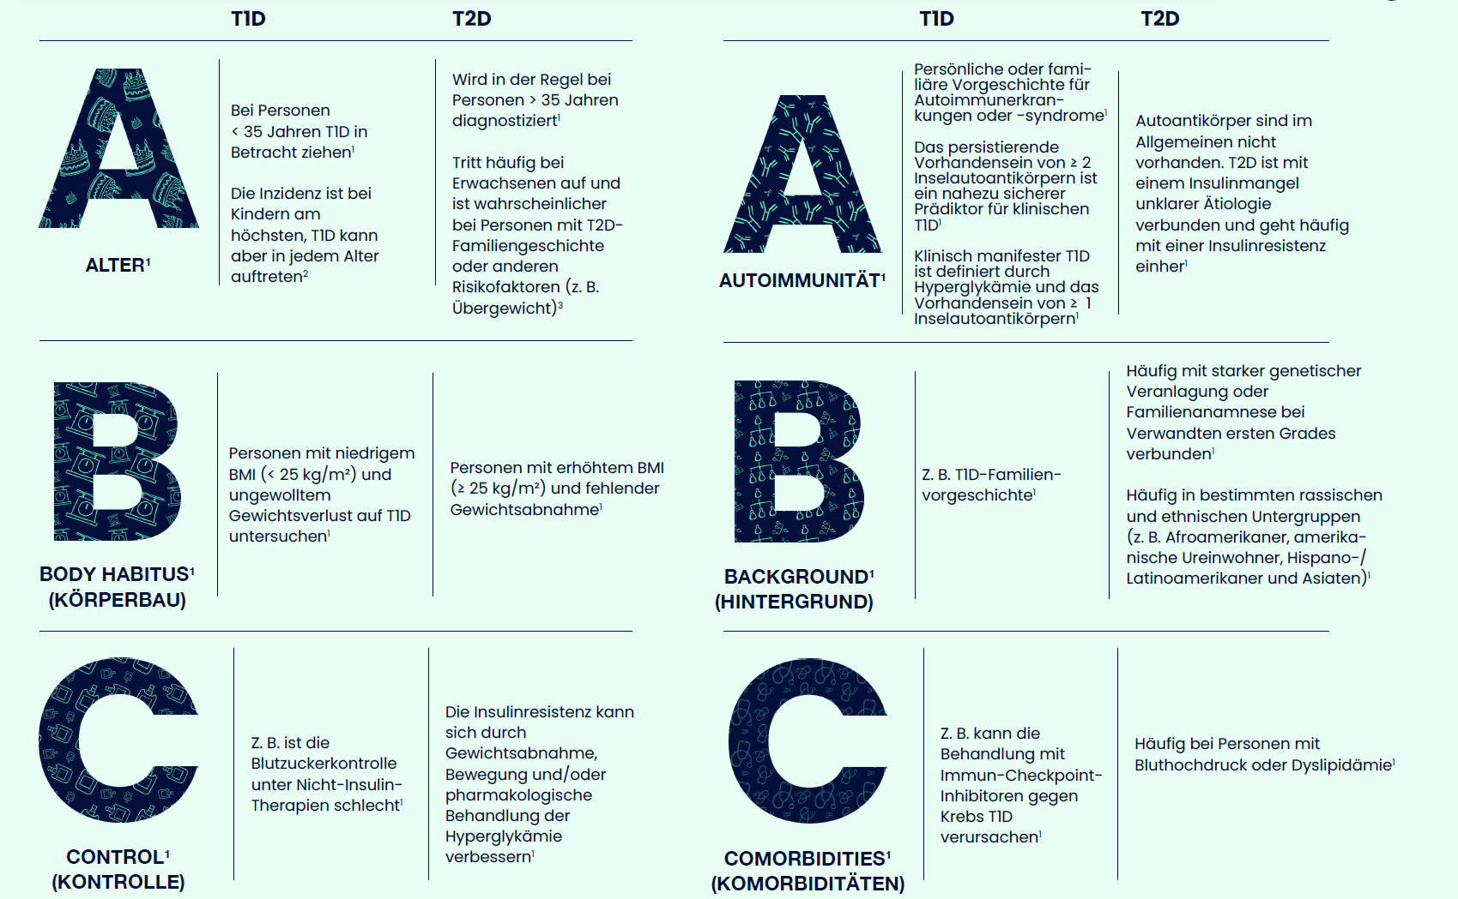
Der AABBCC-Ansatz der ADA zur Unterscheidung von T1D anhand klinischer Schlüssel-Charakteristika¹
BMI: Body-Mass-Index;
T1D: Typ-1-Diabetes.
1. American Diabetes Association Professional Practice Committee. Diabetes Care 2026; 49 (Suppl. 1): S27–S49.

Slide 26
Klinische Empfehlungen zu T1D-Früherkennung und -Differenzialdiagnose bei Erwachsenen¹
Erwachsener (≥ 18 Jahre) mit Verdacht auf T1D
Früherkennung auf präsymptomatischen T1D bei Erwachsenen¹:
Allgemeine Früherkennung in der erwachsenen Bevölkerung nicht empfohlen (zu niedrige Prävalenz, hohe Falsch-Positiv-Rate)
Risiko-angereicherter Ansatz könnte sinnvoll sein:
HbA_{1c}-Schwellenwert (z. B. ≥ 6,2 %)
Anreicherung klinischer Anzeichen (Autoimmunität, schlanker Phänotyp, Familienanamnese)
Vollständiges Antikörper-Panel durchführen
Genetische + metabolische Verfeinerung der Diagnose
Bedarf für prospektive Validierung vor Routineeinsatz
Auf klinische Anzeichen achten
Alter – T1D kann in jedem Alter auftreten; Diagnose im frühen Erwachsenenalter lässt den Verdacht auf autoimmunen T1D aufkommen, aber ein höheres Alter schließt ihn nicht aus
Autoimmunität – eigene oder familiäre organ-spezifische Erkrankung
Körperbau – ungefähr BMI < 25 kg/m², aber Übergewicht und Fettleibigkeit schließen Autoimmunität nicht aus
Hintergrund – Verwandte ersten Grades mit T1D
Kontrolle – Glykämieziele werden unter Nicht-Insulin-Therapie nicht erreicht/DKA bei Diagnose
Komorbiditäten – Krebs und Immune-Checkpoint-Inhibitor-Therapie, zystische Fibrose, Pankreatitis
≥ 1 klinischer Hinweis
Messen Sie mindestens GADA plus einen zusätzlichen Antikörper
(IA-2A, ZnT8A oder, bei insulin-naiven Erwachsenen, IAA)
≥ 2 IAk mit hohem/ niedrigem Titer
IAk-negativ, aber klinischer Verdacht bleibt bestehen
oder
Nur GADA mit niedrigem Titer
Bestätigt Typ-1-Diabetes
Nüchtern- oder Zufalls-C-Peptid mit Glukose bestimmen
< 0,2 nmol/l
oder
CGR < 0,008 nmol/mmol
0,2-0,6 nmol/l
oder
CGR 0,00-0,012 nmol/mmol
> 0,6 nmol/l
oder
CGR > 0,012 nmol/mmol
Testwiederholung
nach 6-12 Monaten
Bei anhaltender Unsicherheit auf individuelle Diagnostik zurückgreifen
(polygener Risiko-Score, MMTT, GST)
Abbildung modifiziert nach Wagner R 2026¹. BMI: Body-Mass-Index; C-Peptid: connecting peptide, Verbindungspeptid; CGR: C-Peptid/Glukose-Ratio; GADA: Glutaminsäure-Decarboxylase-Autoantikörper; GST: Glukagon-Stimulationstest; IA-2A: Insulinoma-assoziiertes Antigen 2-Autoantikörper; IAA: Insulin-Autoantikörper; MMTT: Mischmahlzeiten-Toleranztest; T1D: Typ-1-Diabetes; ZnT8A: Zink-Transporter 8-Autoantikörper.
Bestätigt Typ-2-Diabetes
1. Wagner R et al. Diabetes Res Clin Pract 2026; 231: 113047.

Slide 27
Diagnose und Monitoring von T1D mit klinischer Manifestation im Erwachsenenalter^{1,2}
Therapiebeginn bei Erwachsenen vom UK T1D Immunotherapy Consortium
Verdacht auf T1D, Nachweis einer raschen glykämischen Progression oder Indikation zum Start einer Insulintherapie?¹
Test auf Inselautoantikörper¹
Alle Patienten > 25 Jahre oder > 3 Jahre nach Diagnose²
Alle Patienten < 25 Jahre oder < 3 Jahre nach Diagnose²
Test auf nicht nüchternes Serum-C-Peptid und Blutzucker; T1D-GRS-Test erwägen²⁻³
NEGATIV
Inselautoantikörper²
C-Peptid ≤ 300 pmol/l
C-Peptid 300-600 pmol/l
C-Peptid ≥ 600 pmol/l
POSITIV
Als T1D behandeln²
Als T1D behandeln²
Wahrscheinlich insulinabhängig
Unsichere Klassifizierung²
MODY ausschließen
Wiederholung der C-Peptid-Messung alle 3 Jahre erwägen
Wahrscheinlich T2D²
MODY ausschließen
Überwachten Insulin-ausstieg erwägen
Abbildung modifiziert nach Tatovic et al. 2020¹ und Burahmah et al. 2022². GRS: Genetischer Risiko-Score; T1D: Typ-1-Diabetes; T2D: Typ-2-Diabetes.
1. Tatovic D et al. Diabet Med 2022; 39: e14862. 2. Burahmah J et al. Eur J Intern Med 2022; 104: 7–12. 3. Leslie RD et al. Diabetes Care 2021; 44: 2449–56.

Slide 28
Diagnose und Monitoring von T1D mit klinischer Manifestation im Erwachsenenalter¹
C-Peptid-Glukose-Ratio (CGR)
Erwachsener mit Verdacht auf T1D
Test auf Inselautoantikörper
Test auf Nüchtern-C-Peptid [pmol/l] und NBZ [mg/dl] aus derselben Probe; CGR = C-Peptid [pmol/l] : NBZ [mg/dl]
CGR < 2
CGR 2-5
CGR > 5
Ja Insulintherapie Nein
Typ-1-Diabetes
Intermediär
Typ-2-Diabetes
Abbildung modifiziert nach Fritsche 2023¹. CGR: C-Peptid-Glukose-Ratio; T1D: Typ-1-Diabetes; T2D: Typ-2-Diabetes.
1. Fritsche A. Exp Clin Endocrinol Diabetes 2023; 131: 500–3.

Slide 29

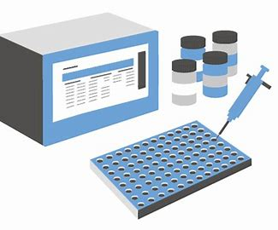


Mögliche Unterschiede in der Früherkennung bei Kindern und Erwachsenen (schematische Darstellung)
Kinder und Jugendliche
Prä-T1D
IAk+
≥ 2 IAk+
Einzel-ELISA-Tests (IAA, IA-2A, GADA, ZnT8A)¹ /3-Screen-ELISA (GADA, IA-2A, ZnT8A) ¹
Früher-kennung
Einzel-ELISA-Tests
Bestätigung
Stadien-einteilung
IAk-negativ raus
Einzel-IAk+ raus
Erwachsene
Prä-T1D
≥ 1 IAk
Dysglykämie
IAk+
Gesund-heits-Checkup
Blutzucker-messung
IAk-
Einzel-ELISA-Tests
Bestätigung
Prä-T2D
Einzel-ELISA-Tests (GADA, IA-2A, ZnT8A)¹
Prä-T2D
IAk negativ
Normo-/ Hyperglykämie raus
GADA-Test
IAk negativ
ELISA: Enzyme-linked immunosorbent assay, Enzymimmunoassay; IAk: Inselautoantikörper; GADA: Glutamatdecarboxylase 65-Autoantikörper; IA-2A: Insulinoma-assoziiertes Antigen-2-Autoantikörper; IAA: Insulinautoantikörper; T1D: Typ-1-Diabetes; T2D: Typ-2-Diabetes; ZnT8A: Zinktransporter 8-Autoantiköper. 1. Schwarz T et al. Diabetol Stoffwechs 2024; 19: S125–S137.

Slide 30
Zusammenfassung Manifestation des Typ-1-Diabetes
Die Progression von asymptomatischen Stadien zur klinischen T1D-Manifestation verläuft bei Erwachsenen meistens langsamer als bei Kindern¹, allerdings ist die Progression von T1D Stadium 2 zu Stadium 3 vergleichbar bei Kindern und Erwachsenen²
Das klinische Erscheinungsbild bei T1D-Manifestation im Erwachsenenalter ist variabler als bei Manifestation im Kindesalter^{3,4}, daher kann es schwieriger sein, T1D im Erwachsenenalter eindeutig zu diagnostizieren⁵
Bei Erwachsenen kann auch das Rauchen eine Rolle spielen⁶
Kinder weisen meist multiple IAk auf, Erwachsene meist singuläre IAk⁷
Bei Erwachsenen ist mehr Betazellrestfunktion (gemessen am C-Peptid) vorhanden als bei Kindern, nimmt jedoch bei beiden mit zunehmender Erkrankungsdauer ab⁸⁻¹⁰
Erkrankungsbeginn im Kindesalter bringt ein erhebliches Überrisiko für CVD und Schlaganfall mit sich, insbesondere bei Frauen¹¹
C-Peptid: Connecting peptide; Verbindungspeptid; CVD: Cardiovascular disease, kardiovaskuläre Erkankung; IAk: Inselautoantikörper; T1D: Typ-1-Diabetes.
1. DDG 2023. S3-Leitlinie Therapie des Typ-1-Diabetes, Version 5, AWMF-Registernummer: 057-013. Erhältlich unter: https://www.ddg.info/behandlung-leitlinien/leitlinien-praxisempfehlungen. Zuletzt abgerufen am 12.01.2026. 2. Templeman EL et al. Diabetes Care 2025; 48: 1571–80. 3. Buzzetti R et al. Nat Rev Dis Primers 2022; 8: 63. 4. Buzzetti R et al. Diabetes 2020; 69: 2037–47. 5. Muñoz C et al. Clin Diabetes 2019; 37: 276–81. 6. Carlsson S. Front Endocrinol (Lausanne) 2022; 13: 917850. 7. So M et al. Diabetologia 2022; 65: 684–94. 8. Davis AK et al. Diabetes Care 2015; 38: 476–81. 9. McKeigue PM et al. BMC Med 2019; 17: 165. 10. Bogun MM et al. Diabetes Care 2020; 43: 1836–42. 11. Rawshani A et al. Lancet 2018; 392: 477–86.

Slide 31
Typ-1-Diabetes weltweit und in Deutschland

Slide 32
Geschätzte T1D-Prävalenz auf der Grundlage von Modellierungsdaten aus 97 Ländern^{1*}
Voraussichtliche Steigerung der T1D-Prävalenz von 8,4 Millionen (2021) auf 13,5–17,4 Millionen (2040)¹
107 % Anstieg
Geschätzt unter Verwendung der aktuellen Dynamik†
8,4 M
61 %
Anstieg
Konservativ geschätzt†
* T1D-Inzidenzdaten für Personen < 20 Jahre wurden dem IDF-Atlas entnommen (stratifiziert nach Altersgruppen für 97 Länder, die 76 % der Weltbevölkerung repräsentieren); Inzidenzdaten für Erwachsene wurden aus einer systematischen Literaturübersicht gewonnen. Anhand der Inzidenzdaten wurden Schätzungen der weltweiten T1D-Prävalenz vorgenommen, indem ein zeitdiskretes Krankheits-Todes-Modell (Markov-Modell) angepasst wurde, das anhand der beobachteten Prävalenzdaten für 15 Länder validiert wurde (die Schätzungen wiesen im Median eine relative Differenz von 6 % zu den beobachteten Prävalenzfällen auf). † Bei der konservativen Schätzung blieben die Inzidenz-, Mortalitäts- und Diagnoseraten ab 2020 konstant; bei der dynamischen Schätzung werden diese Parameter weiterhin mit derselben jährlichen Änderungsrate wie für 2012-21 verändert.
Abbildung modifiziert nach Gregory 2022¹. IDF: International Diabetes Federation; M: Million; T1D: Typ-1-Diabetes.
1. Gregory GA et al. Lancet Diabetes Endocrinol 2022; 10: 741–60.

Slide 33
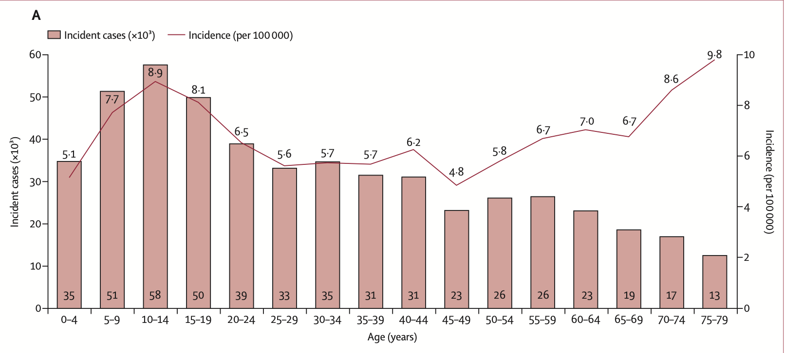
Höhepunkt der T1D-Inzidenz bei 10-14 Jahren, insgesamt mehr Erwachsene als Kinder mit T1D diagnostiziert¹
Globale T1D-Inzidenz nach Alter
Neu aufgetretene T1D-Fälle [x10³]
Inzidenz [pro 100.000]
~ 33 % der globalen Population ist < 20 Jahre alt
Alter [Jahre]
194.000 (38 %)
Kinder
316.000 (62 %)
Erwachsene
Abbildung modifiziert nach Gregory 2022¹.
1. Gregory GA et al. Lancet Diabetes Endocrinol 2022; 10: 741–60.

Slide 34
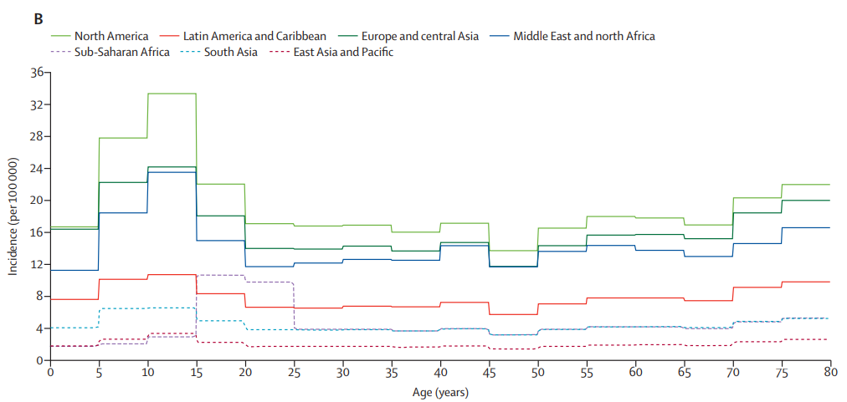
Erhöhte T1D-Inzidenz im Alter von 10-14 Jahren in Nordamerika und Europa/Zentralasien¹
T1D-Inzidenz nach Alter und Region
Nach geografischer Region/Land große Unterschiede in der T1D-Inzidenz, von 2,51 (1,90–3,12) in Ostasien und der Pazifikregion bis 25,06 (21,96–28,48) pro 100.000 Einwohner in Nordamerika bei Personen unter 20 Jahren
Abbildung modifiziert nach Gregory 2022¹. T1D: Typ-1-Diabetes.
1. Gregory GA et al. Lancet Diabetes Endocrinol 2022; 10: 741–60.

Slide 35
T1D-Inzidenzspitze zwischen 10 und 19 Jahren in den USA (2001-2015)¹
Inzidenzrate für T1D nach
Alter bei Diagnose und Geschlecht
T1D entwickelte sich häufiger bei Jungen als bei Mädchen
Inzidenz 26,1/100.000 Personen Jungen
Inzidenz 19,7/100.000 Personen Mädchen
m/w-Inzidenz-Ratenverhältnis = 1,32 (95 %-KI: 1,30; 1,35)
Das Überwiegen des Anteils bei männlichen Personen begann ab einem Alter von 10 Jahren und bestand ab da fort
50
Weiblich
Männlich
Inzidenzrate für T1D [pro 100.000 Personen]
40
30
20
10
0
4
9
14
19
24
29
34
39
44
49
54
59
64
Alter bei Diagnosestellung [Jahre]
Grafik modifiziert nach: Rogers 2017.¹ m/w: männlich/weiblich; T1D: Typ-1-Diabetes.
1. Rogers MAM et al. BMC Medicine 2017; 15: 199.

Slide 36
Typ-1-Diabetes in Deutschland
Anzahl der Menschen
mit Typ-1-Diabetes¹
Neumanifestationen / Jahr²
~ 375.000
~ 7.250
Von den ca. 375.000 Menschen, die 2025 in Deutschland mit T1D lebten, waren 9 % (n ~ 35.000) Kinder und 91 % (n ~ 340.000) Erwachsene³
Von den ca. 7.250 jährlichen Neuerkrankungen mit T1D in Deutschland waren 43 % (n ~3.100) Kinder unter 18 Jahre und 57 % (n ~ 4.150) Erwachsene über 18 Jahre²
1. Deutscher Gesundheitsbericht Diabetes 2026; erhältlich unter: https://www.ddg.info/fileadmin/user_upload/Deutscher_Gesundheitsbericht_2026_final.pdf. Zuletzt abgerufen am 12.01.2026.
2. Stahl-Pehe A & Rosenbauer J. Diabetologe 2019; 15: 206–16.

Slide 37
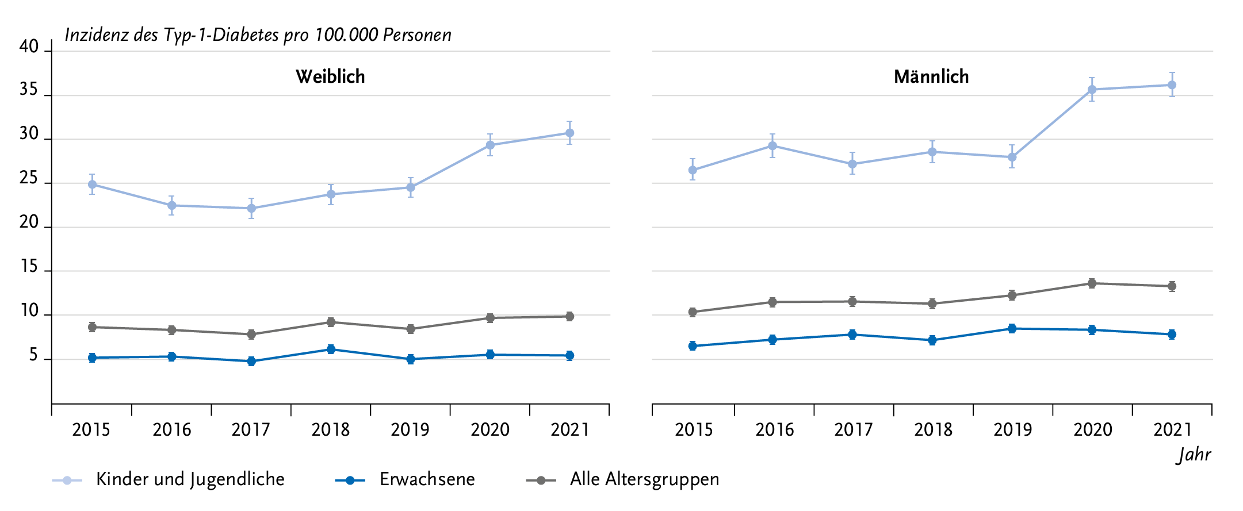
T1D-Inzidenz pro 100.000 Personen in Deutschland
36,2
30,8
24,9
26,5
13,3
8,7
9,9
10,4
5,2
5,4
6,5
7,8
Die T1D-Inzidenz insgesamt stieg von 9,5 (2015) auf 11,6 (2021) Neuerkrankte pro 100.000 Personen an. Das waren 7.007 (2015) bzw. 8.699 Personen (2021)
Die T1D-Inzidenz stieg bei Kindern und Jugendlichen von 25,8 (2015) auf 33,6 (2021) Neuerkrankte pro 100.000 Personen an, bei Erwachsenen von 5,8 (2015) auf 6,6 (2021) Neuerkrankte pro 100.000 Personen
Ein Anstieg der Inzidenz in den Jahren der COVID-19-Pandemie wurde bei Kindern und Jugendlichen, nicht jedoch bei Erwachsenen beobachtet
Abbildung modifiziert nach Reitzle 2023¹. T1D: Typ-1-Diabetes.
1. Reitzle L et al. Journal of Health Monitoring 2023; 8 (S5): 1–26.

Slide 38
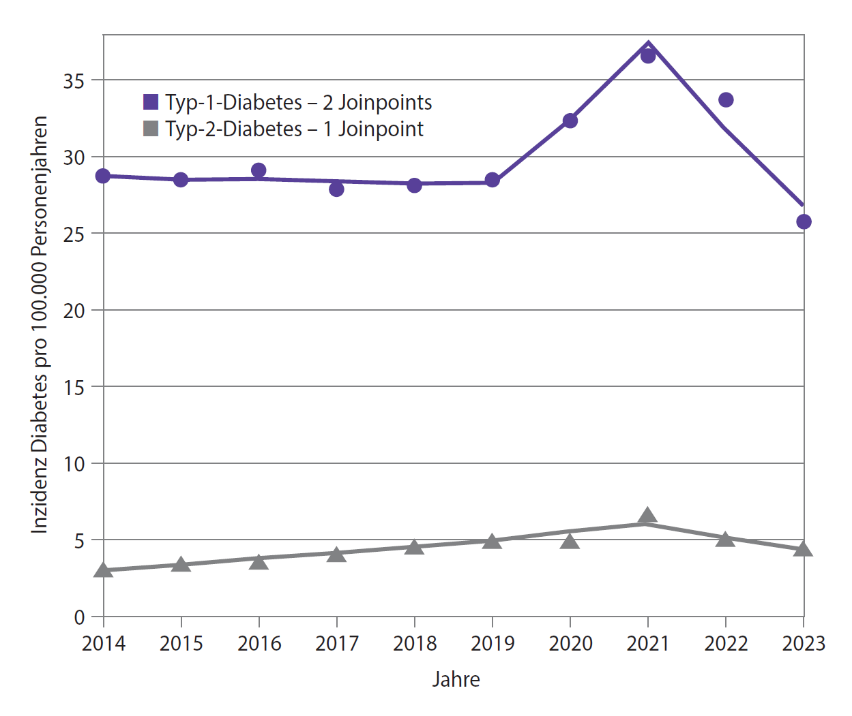
T1D- und T2D-Inzidenz pro 100.000 PJ bei Kindern und Jugendlichen (0-17 Jahre) in Deutschland
Die T1D-Inzidenz insgesamt lag 2014-2019 bei 28-29 pro 100.000 PJ mit einem Gipfel in der COVID-19-Pandemie 2021 bei 36,5 pro 100.000 PJ. Der jährliche Inzidenzanstieg betrug 1,2 (0,2; 2,3) %. Die Inzidenz lag bei Jungen höher als bei Mädchen, ebenso die langjährigen Trends.²
Abbildung modifiziert von Seidel-Jacobs E 2025¹, eigene Analyse mit Joinpoint-Regression basierend auf Rosenbauer J 2024². PJ: Personenjahre; T1D: Typ-1-Diabetes.
1. Seidel-Jacobs E et al. Kapitel Epidemiologie des Diabetes in Deutschland. Deutscher Gesundheitsbericht Diabetes 2026; erhältlich unter: https://www.ddg.info/fileadmin/user_upload/Deutscher_Gesundheitsbericht_2026_final.pdf. Zuletzt abgerufen am 12.01.2026. 2. Rosenbauer J et al. Publikationsserver des RKI. Online gestellt am 12.11.2024. Poster online erhältlich unter: https://edoc.rki.de/bitstream/handle/176904/12304/Rosenbauer%20et%20al.%202024_InzidenzPr%c3%a4valenzDiabetes.pdf?sequence=1&isAllowed=y. Zuletzt abgerufen am 12.01.2026.

Slide 39
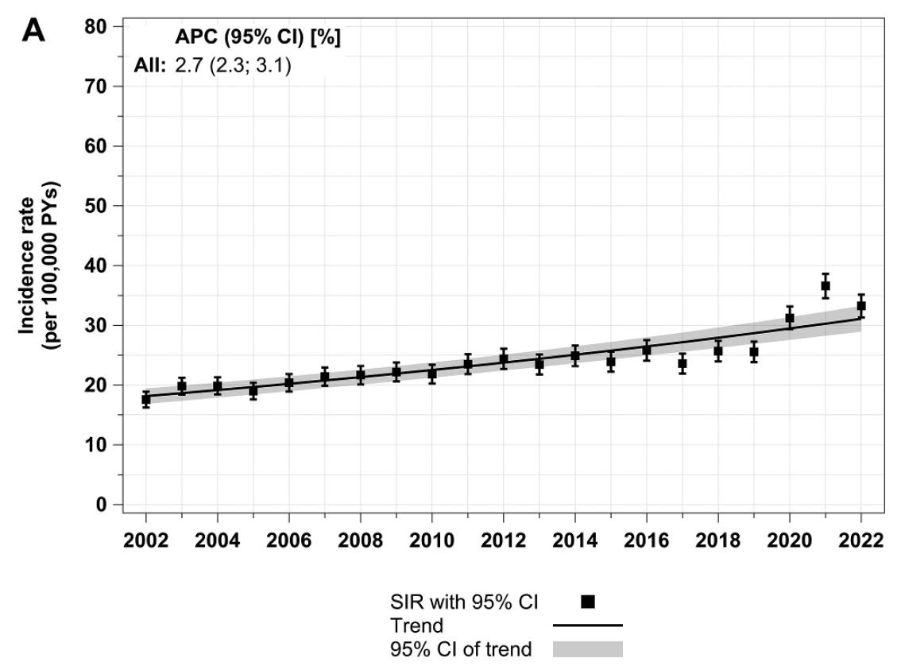
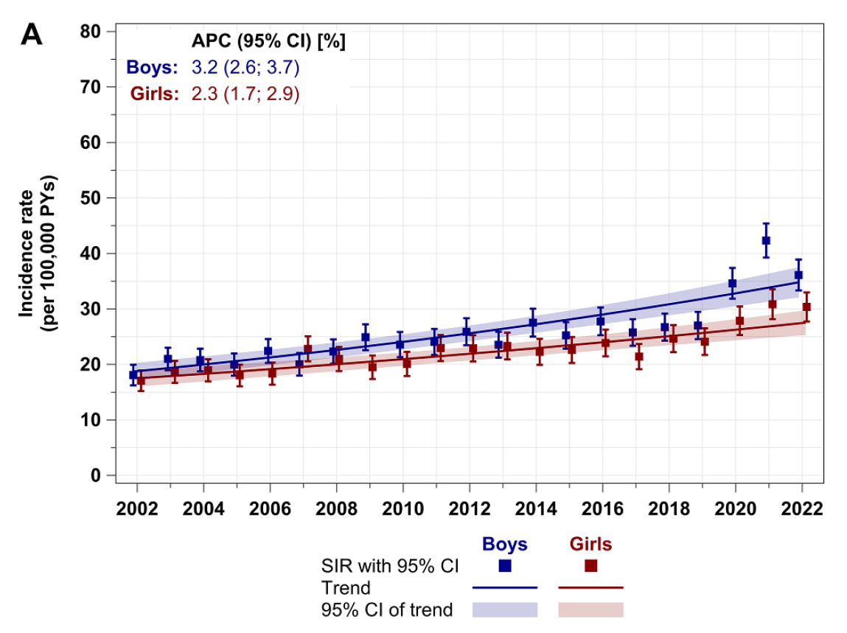




T1D-Inzidenz bei Kindern und Jugendlichen in Deutschland 2002–2022
T1D-Inzidenz gesamt (0-19 Jahre)
T1D-Inzidenz nach Geschlecht (0-19 Jahre)
Mittlere standardisierte T1D-Inzidenz 2002-2022: 23,9 [23,5; 24,3]
Mittlere standardisierte T1D-Inzidenz 2002-2022: 25,5 [25,0; 26,0]
Mittlere standardisierte T1D-Inzidenz 2002-2022: 22,3 [21,8; 22,8]
33,2
[31,3; 35,1]
36,1
[33,3; 38,9]
Inzidenzrate [pro 100.000 PJ]
Inzidenzrate [pro 100.000 PJ]
17,6
[16,3; 18,9]
18,1
[16,2; 20,0]
30,4
[27,7; 33,0]
17,1
[15,2; 18,9]
SIR mit 95 %-KI
SIR mit 95 %-KI
Jungen
Mädchen
Trend
Trend
95 %-KI des Trends
95 %-KI des Trends
Die Änderung des Prozentsatzes der T1D-Inzidenz steigt jährlich um 2,7 %
(95 %-KI: 2,3 %; 3,1 %)
T1D-Inzidenz steigt jährlich um
3,2 % (95 %-KI: 2,6 %; 3,7 %) bei Jungen, 2,3 % (95 %-KI: 1,7 %; 2,9 %) bei Mädchen
Abbildungen modifiziert nach Stahl-Pehe 2024¹. KI: Konfidenzintervall; PJ: Personenjahre; SIR: Standardisierte Inzidenzrate; T1D: Typ-1-Diabetes.
1. Stahl-Pehe A et al. Diabetes Metab 2024; 50: 101567.

Slide 40
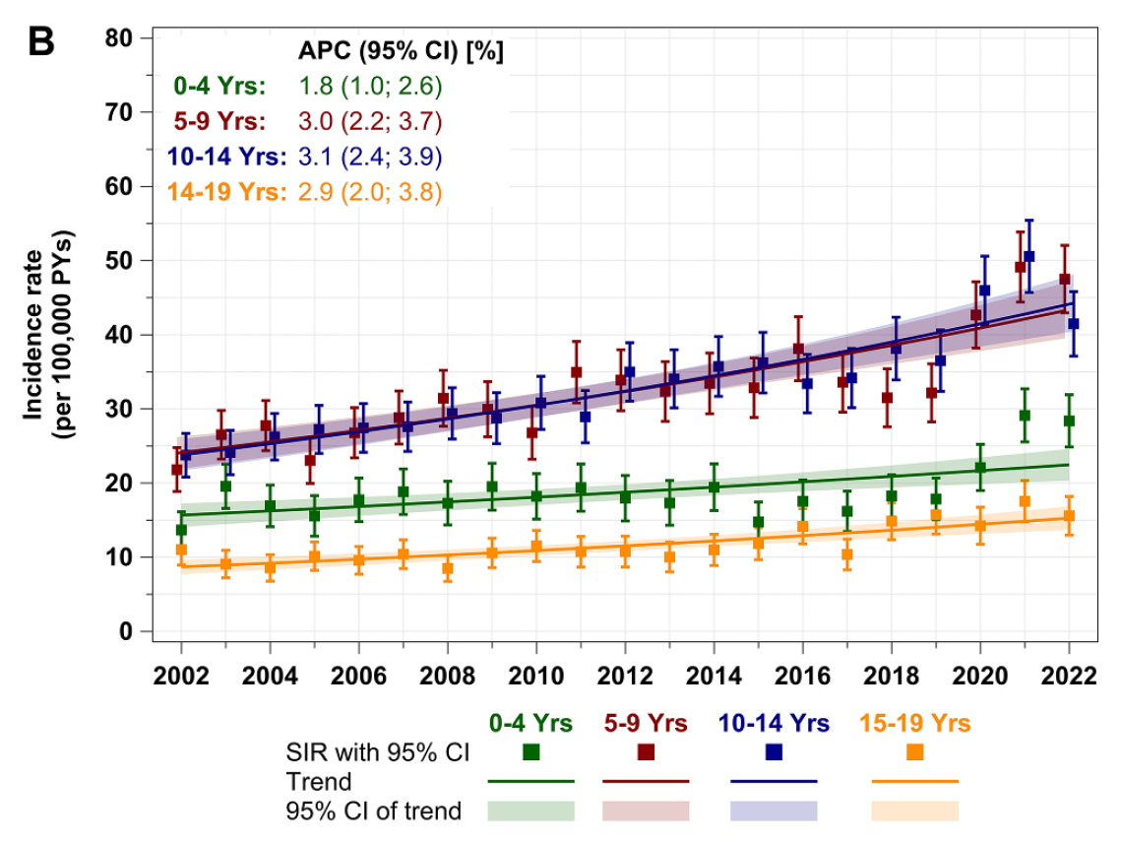

T1D-Inzidenz bei Kindern und Jugendlichen in Deutschland 2002–2022
T1D-Inzidenz gesamt (0-19 Jahre)
T1D-Inzidenz nach Alter (0-19 Jahre)
23,8
[20,8; 26,7]
47,5
[43,0; 52,0]
41,5
[37,1; 45,8]
28,4
[24,9; 31,9]
21,8
[18,9; 24,8]
33,2
[31,3; 35,1]
13,7
[11,2; 16,1]
Inzidenzrate [pro 100.000 PJ]
Inzidenzrate [pro 100.000 PJ]
17,6
[16,3; 18,9]
11,0
[9,0; 13,1]
15,6
[13,0; 18,2]
SIR mit 95 %-KI
SIR mit 95 %-KI
0-4 J.
5-9 J.
10-14 J.
15-19 J.
Trend
Trend
95 %-KI des Trends
95 %-KI des Trends
Die Änderung des Prozentsatzes der T1D-Inzidenz steigt jährlich um 2,7 %
(95 %-KI: 2,3 %; 3,1 %)
T1D-Inzidenz steigt jährlich um
1,8 % (95 %-KI: 1,0 %; 2,6 %) bei 0-4jährigen
3,0 % (95 %-KI: 2,2 %; 3,7 %) bei 5-9jährigen
3,1 % (95 %-KI: 2,4 %; 3,9 %) bei 10-14jährigen 2,9 % (95 %-KI: 2,0 %; 3,8 %) bei 15-19jährigen
Abbildungen modifiziert nach Stahl-Pehe 2024¹. KI: Konfidenzintervall; PJ: Personenjahre; SIR: Standardisierte Inzidenzrate; T1D: Typ-1-Diabetes.
1. Stahl-Pehe A et al. Diabetes Metab 2024; 50: 101567.

Slide 41
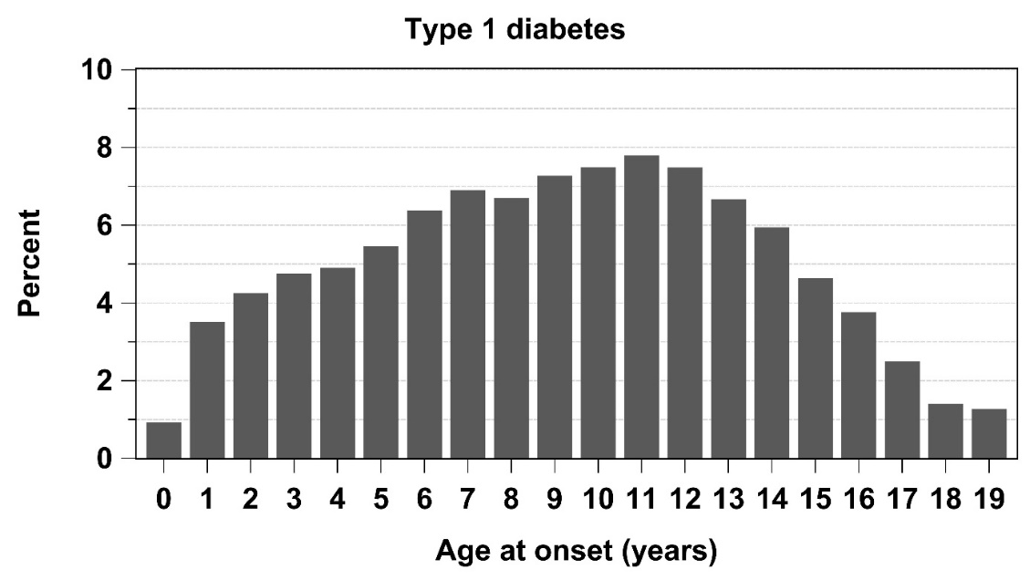
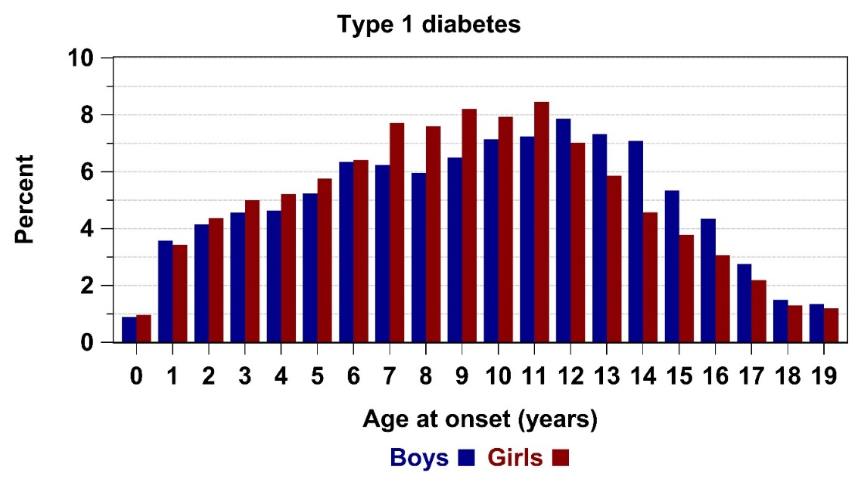
T1D-Erkrankungsalter bei Kindern und Jugendlichen in Deutschland 2002–2022
T1D-Erkrankungsalter gesamt (0-19 Jahre)
T1D-Erkrankungsalter nach Geschlecht (0-19 Jahre)
Prozentualer Anteil [%]
Prozentualer Anteil [%]
Alter bei Diagnose [Jahre]
Alter bei Diagnose [Jahre]
Jungen
Mädchen
Das mediane [Q1; Q3] Erkrankungsalter betrug 9,7 [6,2; 13,2] Jahre und änderte sich nicht signifikant zwischen 2002 und 2022
Das häufigste Alter war 11 Jahre
In der Kindheit erkranken Mädchen häufiger, ab dem Alter von 12 Jahren erkranken mehr Jungen als Mädchen
Abbildungen modifiziert nach Stahl-Pehe 2024¹. Q: Quartil; T1D: Typ-1-Diabetes.
1. Stahl-Pehe A et al. Diabetes Metab 2024; 50: 101567.

Slide 42
Typ-1-Diabetes bei Kindern und Jugendlichen in Deutschland
Ca. 35.000 Kinder und Jugendliche Seidel-Jacobs E et al. Kapitel Epidemiologie des Diabetes in Deutschland. Deutscher Gesundheitsbericht Diabetes 2026; erhältlich unter: https://www.ddg.info/fileadmin/user_upload/Deutscher_Gesundheitsbericht_2026_final.pdf. Zuletzt abgerufen am 12.01.2026.
Ca. 1 von 450 Kindern und Jugendlichen hat klinisch manifesten Typ-1-Diabetes Buchmann M et al. Journal of Health Monitoring 2023; 8: 59–81
Ca. 3.800 neu erkrankte Kinder und Jugendliche jedes Jahr Rosenbauer J et al. Publikationsserver des RKI. Online gestellt am 12.11.2024. Poster online erhältlich unter: https://edoc.rki.de/bitstream/handle/176904/12304/Rosenbauer%20et%20al.%202024_InzidenzPr%c3%a4valenzDiabetes.pdf?sequence=1&isAllowed=y. Zuletzt abgerufen am 12.01.2026.

Slide 43
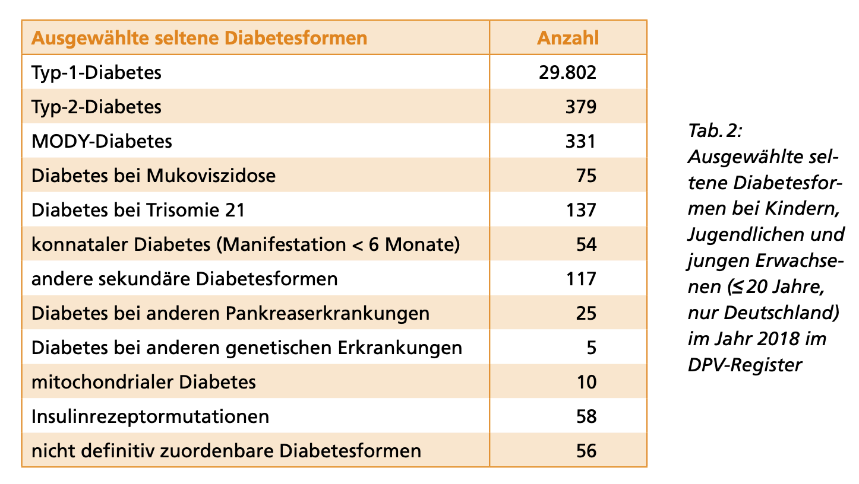
Kinder und Jugendliche mit Diabetes in Deutschland
Abbildung modifiziert nach Dt. Gesundheitsbericht Diabetes 2020¹.
1. Deutscher Gesundheitsbericht Diabetes 2020. Hrsg.: Deutsche Diabetes Gesellschaft – Deutsche Diabetes Hilfe, S. 149; erhältlich unter: https://www.diabetesde.org/system/files/documents/gesundheitsbericht_2020.pdf. Zuletzt abgerufen am 12.01.2026.

Slide 44
Zusammenfassung T1D weltweit und in Deutschland
Die T1D-Prävalenz könnte sich bis 2040 mehr als verdoppeln¹
Die T1D-Inzidenz zeigt in Europa und den USA einen Peak bei 10-14 Jahren¹
Die T1D-Inzidenz steigt in Deutschland jährlich um knapp 3 % bei Kindern und Jugendlichen,² bei Erwachsenen ist die Steigerung geringer³
In der Kindheit gibt es mehr Neuerkrankungen bei Mädchen als bei Jungen, ab dem Alter von 12 Jahren verkehrt sich das Verhältnis²
In Deutschland und weltweit erkranken jährlich ca. 40 % Kinder und Jugendliche neu an T1D, ca. 60 % Erwachsene⁴
Über 375.000 Menschen leben in Deutschland mit T1D, 35.000 Kinder (ca. 10 %) und Jugendliche und 340.000 Erwachsene (ca. 90 %)⁵
T1D: Typ-1-Diabetes.
1. Gregory GA et al. Lancet Diabetes Endocrinol 2022; 10: 741–60. 2. Stahl-Pehe A et al. Diabetes Metab 2024; 50: 101567. 3. Reitzle L et al. Journal of Health Monitoring 2023; 8 (S5): 1–26. 4. Stahl-Pehe A & Rosenbauer J. Diabetologe 2019; 15: 206–16. 5. Seidel-Jacobs E et al. Kapitel Epidemiologie des Diabetes in Deutschland. Deutscher Gesundheitsbericht Diabetes 2026; erhältlich unter: https://www.ddg.info/fileadmin/user_upload/Deutscher_Gesundheitsbericht_2026_final.pdf. Zuletzt abgerufen am 12.01.2026.

Slide 45
Sanofi-Aventis Deutschland GmbH l Lützowstr. 107 l 10785 Berlin

